Slide 1
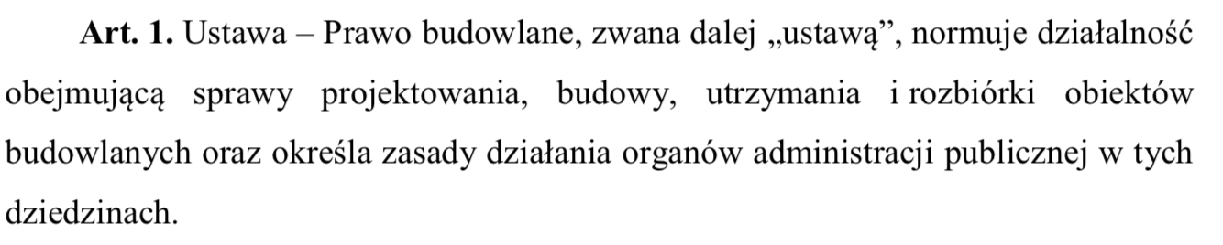
Prawo budowalne
SYSTEM ORGANIZACYJNY BUDOWNICTWA
W POLSCE
BUDOWNICTWO – nauka, ale także działalność inwestycyjna, obejmująca teorię i praktykę projektowania, wykonawstwa i technicznej rewaloryzacji obiektów budowlanych.

Slide 2
Prawo budowalne
SYSTEM ORGANIZACYJNY BUDOWNICTWA
W POLSCE
BUDOWNICTWO – nauka, ale także działalność inwestycyjna, obejmująca teorię i praktykę projektowania, wykonawstwa i technicznej rewaloryzacji obiektów budowlanych.

Slide 3
Rozdz. 8 art. 80 Organy aab i nb
ORGANY AAB
ORGANY NADZORU BUDOWLNEGO
Starosta
Powiatowy inspektor nadzoru bud.
Wojewoda
wojewoda przy pomocy wojewódzkiego inspektora nadzoru budowlanego jako
kierownika wojewódzkiego nadzoru budowlanego, wchodzącego w skład
zespolonej administracji wojewódzkiej
GINB
GINB
Administrację architektoniczno-budowlaną i nadzór budowlany w dziedzinie górnictw4.a sprawują organy określone w odrębnych przepisach.

Slide 4
Art. 81 zadania aab i nb
1. Do podstawowych obowiązków organów administracji architektoniczno-budowlanej i nadzoru budowlanego należy
1) nadzór i kontrola nad przestrzeganiem przepisów prawa budowlanego,
a w szczególności:
  a) zgodności zagospodarowania terenu z miejscowymi planami
  zagospodarowania przestrzennego oraz wymaganiami ochrony środowiska,
  b) warunków bezpieczeństwa ludzi i mienia w rozwiązaniach przyjętych w projektach budowlanych, przy wykonywaniu robót budowlanych oraz utrzymywaniu obiektów budowlanych,
  c) zgodności rozwiązań architektoniczno-budowlanych z przepisami
  techniczno-budowlanymi oraz zasadami wiedzy technicznej,
  d) właściwego wykonywania samodzielnych funkcji technicznych
  w budownictwie,
  e) stosowania przy wykonywaniu robót budowlanych wyrobów zgodnie z art. 10;
2b) nadzór nad użytkowaniem elektrowni wiatrowych w zakresie oceny stanu
technicznego tych elektrowni.

Slide 5
Art. 81 zadania aab i nb
1. Do podstawowych obowiązków organów administracji architektoniczno-budowlanej i nadzoru budowlanego należy
1) nadzór i kontrola nad przestrzeganiem przepisów prawa budowlanego,
a w szczególności:
  a) zgodności zagospodarowania terenu z miejscowymi planami
  zagospodarowania przestrzennego oraz wymaganiami ochrony środowiska,
  b) warunków bezpieczeństwa ludzi i mienia w rozwiązaniach przyjętych w projektach budowlanych, przy wykonywaniu robót budowlanych oraz utrzymywaniu obiektów budowlanych,
  c) zgodności rozwiązań architektoniczno-budowlanych z przepisami
  techniczno-budowlanymi oraz zasadami wiedzy technicznej,
  d) właściwego wykonywania samodzielnych funkcji technicznych
  w budownictwie,
  e) stosowania przy wykonywaniu robót budowlanych wyrobów zgodnie z art. 10;
b,c,e nie dot. ter. zam.
2b) nadzór nad użytkowaniem elektrowni wiatrowych w zakresie oceny stanu
technicznego tych elektrowni.

Slide 6
Art. 81 zadania aab i nb
3. Organy aab i nb kontrolują posiadanie przez osoby wykonujące samodzielne funkcje techniczne w budownictwie uprawnień do pełnienia tych funkcji.
4. Organy aab i nb przy wykonywaniu obowiązków określonych przepisami prawa budowlanego mogą dokonywać czynności kontrolnych. Protokolarne ustalenia dokonane w toku tych czynności stanowią podstawę do wydania decyzji oraz podejmowania innych środków przewidzianych w przepisach prawa budowlanego.
Art. 81a. 1. Organy nadzoru budowlanego lub osoby działające z ich upoważnienia mają prawo wstępu:
1) do obiektu budowlanego;
2) na teren: a) budowy, b) zakładu pracy. 1
2. Czynności kontrolne, związane z wykonywaniem uprawnień organów
nadzoru budowlanego, przeprowadza się w obecności inwestora, kierownika budowy lub robót, kierownika zakładu pracy lub wyznaczonego pracownika, bądź osób przez nich upoważnionych albo w obecności właściciela lub zarządcy obiektu, a w lokalu mieszkalnym – w obecności pełnoletniego domownika i przedstawiciela administracji lub zarządcy budynku.

Slide 7
Art. 82 instancyjność aab i nb
2. Organem aab pierwszej instancji, z zastrzeżeniem ust. 3 i 4, jest starosta.
3. Wojewoda jest organem aab wyższego stopnia w stosunku do starosty oraz organem pierwszej instancji w sprawach obiektów i robót budowlanych:
1) usytuowanych na terenie pasa technicznego, portów i przystani morskich, morskich wód wewnętrznych, morza terytorialnego i wyłącznej strefy ekonomicznej, a także na innych terenach przeznaczonych do utrzymania ruchu i transportu morskiego;
2) hydrotechnicznych piętrzących, upustowych, regulacyjnych oraz kanałów i innych obiektów służących kształtowaniu zasobów wodnych i korzystaniu z nich, wraz z obiektami towarzyszącymi, z wyłączeniem urządzeń melioracji wodnych;
3) dróg publicznych krajowych i wojewódzkich wraz z obiektami i urządzeniami służącymi do utrzymania tych dróg i transportu drogowego oraz sytuowanymi w granicach pasa drogowego sieciami uzbrojenia terenu – niezwiązanymi z użytkowaniem drogi, a w odniesieniu do dróg ekspresowych i autostrad – wraz z obiektami i urządzeniami obsługi podróżnych, pojazdów i przesyłek;

Slide 8
Art. 82 instancyjność aab i nb
2. Organem aab pierwszej instancji, z zastrzeżeniem ust. 3 i 4, jest starosta.
3. Wojewoda jest organem aab wyższego stopnia w stosunku do starosty oraz organem pierwszej instancji w sprawach obiektów i robót budowlanych:
3a) usytuowanych na obszarze kolejowym;
3aa) linii kolejowych wraz z infrastrukturą kolejową, obiektami, urządzeniami, służącymi do utrzymania tej infrastruktury i transportu kolejowego oraz sieciami uzbrojenia terenu – także niezwiązanymi z użytkowaniem linii kolejowej, jeżeli konieczność ich budowy lub przebudowy wynika z budowy lub przebudowy linii kolejowej
4) lotnisk cywilnych wraz z obiektami i urządzeniami towarzyszącymi;
5) usytuowanych na terenach zamkniętych;
5a) dotyczących strategicznych inwestycji w zakresie sieci przesyłowych, o których mowa w ustawie o przygotowaniu i realizacji strategicznych inwestycji w zakresie sieci przesyłowych
5b) elektrowni wiatrowych (ustawa o inwestycjach wiatrowych)
5c) inwestycji KZN

Slide 9
Art. 82a kompetencje starosty,
Art. 82a. Starosta nie może powierzyć gminom, w drodze porozumienia, sprawy z zakresu swojej właściwości jako organu aab
Art. 82b. 1. Organy administracji architektoniczno-budowlanej:
1) prowadzą rejestr wniosków o pozwolenie na budowę i decyzji o pozwoleniu na budowę oraz rejestr zgłoszeń budowy, o której mowa w art. 29 ust. 1 pkt 1–3, a także przekazują do organu wyższego stopnia oraz GINB wprowadzone do nich dane.;
1a)prowadzą odrębny rejestr wniosków o pozwolenie na budowę, decyzji o pozwoleniu na budowę oraz rejestr zgłoszeń budowy, o której mowa w art. 29 ust. 1 pkt 1–3, dotyczący terenów zamkniętych
2) przekazują bezzwłocznie organom nadzoru budowlanego:
a) kopie ostatecznych decyzji o pozwoleniu na budowę wraz z zatwierdzonym projektem zagospodarowania działki lub terenu oraz projektem architektoniczno-budowlanym,
b) kopie ostatecznych odrębnych decyzji o zatwierdzeniu projektu
zagospodarowania działki lub terenu oraz projektu architektoniczno-
-budowlanego wraz z tym projektem,
c) kopie innych decyzji, postanowień i zgłoszeń wynikających z przepisów
prawa budowlanego;

Slide 10
Art. 82a kompetencje starosty,
Art. 82b. 1. Organy administracji architektoniczno-budowlanej:
3) uczestniczą, na wezwanie organów nadzoru budowlanego, w czynnościach inspekcyjnych i kontrolnych oraz udostępniają wszelkie dokumenty i informacje związane z tymi czynnościami.
4a. W rejestrze zgłoszeń dotyczących budowy, o której mowa w art.29ust.1 pkt1–3, zamieszcza się następujące dane: (dane bez zmian)
6. Rejestry wniosków o pozwolenie na budowę i decyzji o pozwoleniu na budowę oraz rejestr zgłoszeń dotyczących budowy, o której mowa w art. 29 ust. 1 pkt 1–3, są prowadzone w sposób uniemożliwiający zmianę
8. Minister właściwy do spraw budownictwa, planowania i zagospodarowania przestrzennego oraz mieszkalnictwa określi, w drodze rozporządzenia, sposób prowadzenia rejestru wniosków o pozwolenie na budowę i decyzji o pozwoleniu na budowę oraz rejestru zgłoszeń dotyczących budowy, o której mowa w art. 29 ust. 1 pkt 1–3, uwzględniając konieczność zapewnienia spójności i kompletności danych i informacji podlegajaących wpisowi do rejestru

Slide 11
Art. 84 zadania nadzoru budowlanego
1. Do zadań organów nadzoru budowlanego należy:
1) kontrola przestrzegania i stosowania przepisów prawa budowlanego;
2) kontrola działania organów administracji architektoniczno-budowlanej;
3) badanie przyczyn powstawania katastrof budowlanych;
4) współdziałanie z organami kontroli państwowej.
2. Organy nadzoru budowlanego są obowiązane do:
1) bezzwłocznego przesyłania organom administracji architektoniczno-budowlanej kopii decyzji i postanowień wynikających z przepisów prawa budowlanego;
2) prowadzenia ewidencji decyzji, postanowień i zgłoszeń, o których mowa w art. 82b ust. 1 pkt 2;
3) prowadzenia ewidencji rozpoczynanych i oddawanych do użytkowania obiektów budowlanych;
4) prowadzenia ewidencji zawiadomień o kontrolach, o których mowa w art. 62 ust. 1 pkt 3.

Slide 12
Prawo budowlane; Dz. U. 2020 POZ. 1333
OBIEKT BUDOWLANY art. 3
Budowla
Budynek
Obiekt małej architektury
Obiekt liniowy
Budynek mieszkalny jednorodzinny
Obiekt nie będący budynkiem
Tymczasowy obiekt budowlany

Slide 13
Prawo budowlane; Dz. U. 2020 POZ. 1333
Budowa
Wykonanie obiektu budowlanego
Odbudowa
Roboty budowlane
Rozbudowa
Budowa
Nadbudowa
Przebudowa
Urządzenia budowlane
Montaż
Teren budowy
Remont
Rozbiórka

Slide 14
Prawo budowlane; Dz. U. 2020 POZ. 1333
OBIEKT BUDOWLANY
Obszar oddziaływania obiektu art. 3/20
Teren wyznaczony w otoczeniu obiektu budowlanego na podstawie przepisów odrębnych, wprowadzających związane
z tym obiektem ograniczenia
w zabudowie tego terenu

Slide 15
Prawo budowlane; Dz. U. 2020 POZ. 1333
Obszar oddziaływania obiektu art. 3/20
Zmia­na brzmie­nia de­fi­ni­cji „ob­sza­ru od­dzia­ły­wa­nia obiek­tu” po­przez skre­śle­nie wy­ra­że­nia „w za­go­spo­da­ro­wa­niu” ma uła­twić i za­wę­zić in­ter­pre­ta­cję prze­pi­su, któ­ry bę­dzie brzmiał na­stę­pu­ją­co:
„ob­sza­rze od­dzia­ły­wa­nia obiek­tu – na­le­ży przez to ro­zu­mieć te­ren wy­zna­czo­ny w oto­cze­niu obiek­tu bu­dow­la­ne­go na pod­sta­wie prze­pi­sów odręb­nych, wpro­wa­dza­ją­cych zwią­za­ne z tym obiek­tem ogra­ni­cze­nia w za­bu­do­wie te­go te­re­nu

Slide 16
Prawo budowlane; Dz. U. 2020 POZ. 1333
Obszar oddziaływania obiektu art. 3/20
Od 19 września 2020 r. w przepisie pozostanie jedynie wyrażenie „w zabudowie”, które odnosi się do takiego wpływu na nieruchomość, który uniemożliwia lub ogranicza wykonywanie robót budowlanych (w tym budowę obiektów budowlanych) z uwagi:
na niespełnianie przepisów techniczno-budowlanych i innych przepisów szczególnych,
które stawiają wprost wymogi dotyczące zabudowy (przede wszystkim wymogi dotyczące odległości jednych obiektów budowlanych od innych obiektów budowlanych).

Slide 17
Prawo budowlane; Dz. U. 2020 POZ. 1333
Obszar oddziaływania obiektu art. 3/20
Należy zwrócić uwagę, że dotychczasowa definicja obszaru oddziaływania obiektu była szeroka, a ograniczenia zabudowy zostały wymienione tylko jako przykładowy rodzaj ograniczeń w zagospodarowaniu terenu.
Poza ograniczeniami zabudowy, w skład ograniczeń w zagospodarowaniu terenu wchodziły (wg. orzecznictwa) czynniki takie jak:
hałas, wibracje, zakłócenia elektryczne albo zanieczyszczenie powietrza, wody lub gleby, bądź też pozbawienie lub ograniczenie możliwości korzystania z wody, kanalizacji, energii elektrycznej i cieplnej, środków łączności.

Slide 18
Prawo budowlane; Dz. U. 2020 POZ. 1333
Obszar oddziaływania obiektu art. 3/20
Ograniczenia w zabudowie odnoszą się do takiego wpływu na nieruchomość,
który uniemożliwia lub ogranicza wykonywanie robót budowlanych (w tym budowę obiektów budowlanych) z uwagi na niespełnianie przepisów techniczno-budowlanych i innych przepisów szczególnych, które stawiają wprost wymogi dotyczące zabudowy
(przede wszystkim wymogi dotyczące odległości jednych obiektów budowlanych od innych obiektów budowlanych)".

Slide 19
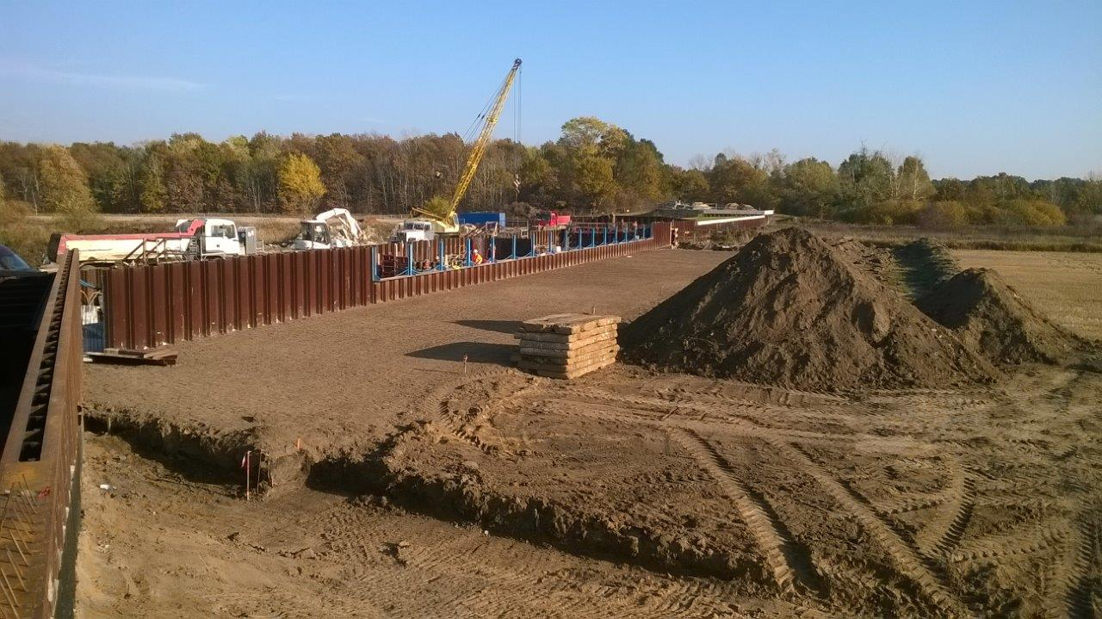
Prawo budowlane; Dz. U. 2020 POZ. 1333
Obszar oddziaływania obiektu art. 3/20
Do wyznaczenia obszaru oddziaływania obiektu JEST zobowiązany projektant w projekcie budowlanym.
Ustalenie takie nie jest wiążące dla organu administracji architektoniczno-budowlanej, zobowiązanego do samodzielnego ustalenia stron postępowania.

Slide 20
Prawo budowlane; Dz. U. 2020 POZ. 1333
Obszar oddziaływania obiektu art. 3/20
Pochodną doprecyzowania pojęcia obszaru oddziaływania obiektu jest zawężenie kręgu stron postępowania w sprawie pozwolenia na budowę – stronami w tym postępowaniu będą wyłącznie właściciele, użytkownicy wieczyści lub zarządcy nieruchomości sąsiednich, na których zabudowę może oddziaływać obiekt.
Wprowadzone zmiany są z korzyścią głównie dla inwestorów
– wobec ograniczenia kręgu stron postępowania w sprawie pozwolenia na budowę, zmniejszy się ilość potencjalnych podmiotów mogących wnosić środki odwoławcze w toku postępowania o wydanie decyzji o pozwoleniu na budowę, co przełoży się na skrócenie czasu trwania przedmiotowego postępowania i stworzy inwestorom możliwość na sprawne przeprowadzenie procesu inwestycyjnego.

Slide 21
OBIEKT BUDOWLANY
Projektować i budować zgodnie z przepisami, w tym tech.-bud
i zasadami wiedzy technicznej art. 5.1, zapewniając:
Wyroby budowlane
Utrzymanie stanu technicznego
Warunki użytkowe:
Zaopatrzenie w media, usuwanie ścieków, wody opadowej, odpadów
Dostęp niepełnosprawnych
Warunki BHP
Ochrona ludności Obrona Cywilna
Ochrona obiektów zabytkowych
Dostęp do usług telekomunikacyjnych
Usytuowanie na działce budowlanej
Poszanowanie osób trzecich w obszarze oddz., zapewnienie dostępu do drogi publicznej
Warunki ochrony zdrowia na terenie budowy

Slide 22
Przepisy techniczno-budowlane art. 7.1
Warunki techniczne, jakim powinny odpowiadać obiekty budowalne i ich usytuowanie
Warunki techniczne użytkowania obiektów budowlanych
Odstępstwa, art. 9.1
Zgoda na odstępstwo, art. 9.2; uzyskanie upoważnienia ministra dla aab, przed wydaniem decyzji o pozwoleniu na budowę

Slide 23
Przepisy techniczno-budowlane art. 9
Odstępstwa, art. 9.1
1. W przypadkach szczególnie uzasadnionych dopuszcza się odstępstwo od przepisów techniczno-budowlanych, o których mowa w art. 7. Odstępstwo nie może powodować zagrożenia życia ludzi lub bezpieczeństwa mienia, a w stosunku do obiektów użyteczności publicznej i mieszkaniowego budownictwa wielorodzinnego – ograniczenia dostępności dla potrzeb osób ze szczególnymi
potrzebami, o których mowa w ustawie o zapewnianiu dostępności osobom ze szczególnymi potrzebami, oraz nie może powodować pogorszenia warunków zdrowotno-sanitarnych i użytkowych, a także stanu środowiska, po spełnieniu określonych warunków zamiennych
2. Zgody na odstępstwo, po uzyskaniu upoważnienia ministra, który ustanowił przepisy techniczno-budowlane, udziela albo odmawia udzielenia, w drodze postanowienia, organ administracji architektoniczno-budowlanej, przed wydaniem decyzji o pozwoleniu na budowę albo decyzji o zmianie pozwolenia na budowę

Slide 24
Przepisy techniczno-budowlane art. 9.3
3. Wniosek do ministra, o którym mowa w ust. 2, w sprawie upoważnienia do udzielenia zgody na odstępstwo organ aab składa przed wydaniem decyzji o pozwoleniu na budowę albo
decyzji o zmianie pozwolenia na budowę. Wniosek zawiera:
1) charakterystykę obiektu oraz, w miarę potrzeby, projekt zagospodarowania działki lub terenu, a jeżeli odstępstwo mogłoby mieć wpływ na środowisko lub nieruchomości sąsiednie – również projekty zagospodarowania tych nieruchomości, z uwzględnieniem istniejącej i projektowanej zabudowy;
2) opinię organu wnioskującego wraz ze szczegółowym uzasadnieniem o konieczności wprowadzenia odstępstwa;
3) propozycje rozwiaązań zamiennych;
4) w przypadku obiektów budowlanych wpisanych do rejestru zabytków lub do gminnej ewidencji zabytków oraz innych obiektów budowlanych usytuowanych na obszarach objętych ochroną konserwatorską – pozytywną opinię WKZ w zakresie wnioskowanego odstępstwa;

Slide 25
Przepisy techniczno-budowlane art. 9.3
3. Wniosek do ministra, o którym mowa w ust. 2, w sprawie upoważnienia do udzielenia zgody na odstępstwo organ aab składa przed wydaniem decyzji o pozwoleniu na budowę albo
decyzji o zmianie pozwolenia na budowę. Wniosek zawiera:
5) w przypadku odstępstwa od przepisów dotyczących bezpieczeństwa pożarowego:
  a) ekspertyzę rzeczoznawcy do spraw zabezpieczeń ppoż. oraz
  b) postanowienie wyrażające zgodę na zastosowanie rozwiązań zamiennych w stosunku do wymagań ochrony ppoż., o którym mowa w art. 6a ust. 2 ustawy o ochronie ppoż. – w przypadku obiektów budowlanych istotnych ze względu na konieczność zapewnienia ochrony życia, zdrowia, mienia lub środowiska przed pożarem, klęską żywiołową lub innym miejscowym zagrożeniem, o których mowa w przepisach wydanych na podstawie art. 6g ustawy o ochroni ppoż.
6) w przypadku odstępstw dotyczących wymagań higienicznych i zdrowotnych – pozytywną opinię w zakresie proponowanych rozwiązań PWIS

Slide 26
Samodzielne funkcje w budownictwie art. 12.1
Działalność związana z koniecznością fachowej oceny zjawisk technicznych lub samodzielnego rozwiązywania zagadnień architektonicznych i technicznych oraz techniczno-organizacyjnych
1. Projektowanie, sprawdzanie projektów arch.-bud. i technicznych, sprawowanie nadzoru autorskiego
Kierowanie budową lub innymi robotami budowlanymi
Kierowanie wytwarzaniem konstr. elementów budowlanych, nadzór i kontrola techniczna wytwarzania tych elementów
Wykonywanie nadzoru inwestorskiego
Sprawowanie kontroli technicznej utrzymania obiektów budowalnych

Slide 27
Samodzielne funkcje w budownictwie art. 12.2
Mogą wykonywać wyłącznie osoby:
Posiadający odpowiednie wykształcenie techniczne i praktykę zawodową
Uprawnienia budowlane, wydane przez organ samorządu zawodowego
Inne wymagania związane z wykonywaną funkcją
Wpis na listę samorządu zawodowego
Postępowanie kwalifikacyjne składa się z dwóch etapów:
Kwalifikacji wykształcenie i praktyki zawodowej,
Egzaminu ze znajomości procesu budowlanego oraz umiejętności praktycznego zastosowania wiedzy technicznej.

Slide 28
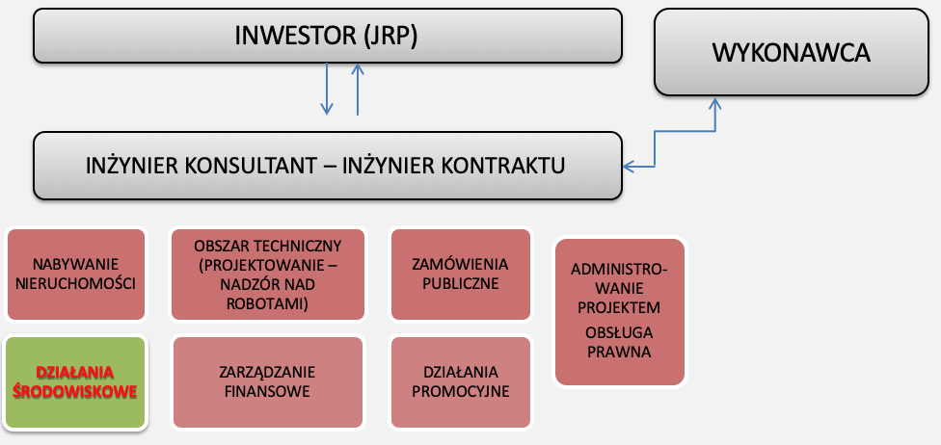
Rozdz. 3 Prawa i obow. uczestn. proces. bud.
art. 17 Uczestnikami procesu budowlanego, w rozumieniu ustawy, są:
1) inwestor;
2) inspektor nadzoru inwestorskiego;
3) projektant;
4) kierownik budowy lub kierownik robót.

Slide 29
Prawa i obowiązki uczestników procesu budowlanego – projektant art. 20.1
Opracowanie proj. bud. w sposób zgodny z wymaganiami ustawy ustaleniami decyzji administracyjnych dot. zamierzenia bud. Obowiązującymi przepisami, oraz zasadami wiedzy technicznej.
1a Zapewnić w razie potrzeby, udziału w opracowaniu proj. Bud. Osób posiadających uprawnienia do projektowania w odpowiedniej specjalności
1aa Wzajemne skoordynowanie techniczne wykonywanych przez osoby, jak wyżej, opracowań projektowych, zapewniające uwzględnienie przepisów zasad BHP i zdrowia w procesie budowy, z uwzględnieniem specyfiki proj. bud. Oraz zapewnienie zgodności projektu technicznego z projektem zagospodarowania działki lub terenu oraz projektem architektoniczno-budowalnym.
Sporządzenie informacji dotyczącej BIOZ z względu na spec. ob.

Slide 30
Prawa i obowiązki uczestników procesu budowlanego – projektant art. 20.1. cd 1
Określenie obszaru oddziaływania obiektu
Uzyskanie wymaganych opinii, uzgodnień i sprawdzeń rozwiązań projektowych w zakresie wynikających z przepisów
Wyjaśnienie wątpliwości dotyczących projektu i zawartych w nim rozwiązań
Sporządzenie lub uzgodnienie indywidualnej dokumentacji tech. w zakresie wyrobów budowlanych
Art. 10. 1. u o wb: Dopuszczone do jednostkowego zastosowania w obiekcie budowlanym są wyroby budowlane, z wyłączeniem wyrobów, o których mowa w art. 5 ust. 1, wykonane według indywidualnej dokumentacji technicznej, sporządzonej przez projektanta obiektu lub z nim uzgodnionej, dla których producent wydał oświadczenie, że zapewniono zgodność wyrobu budowlanego z tą dokumentacją oraz z przepisami..

Slide 31
Prawa i obowiązki uczestników procesu budowlanego – projektant art. 20.1. cd 2
Sprawowanie nadzoru autorskiego żądanie inwestora lub adm. arch.-bud. W zakresie;
Stwierdzenia w toku robót bud. zgodności realizacji z projektem
Uzgadnianie możliwości wprowadzenia rozwiązań zamiennych, w stosunku przewidzianych w projekcie, zgłoszonych przez kier. bud., lub inspektora nadzoru inwestorskiego.
Projektant zapewnia sprawdzenie projektu arch.-bud. oraz projektu technicznego pod względem zgodności z przepisami , w tym techniczno-budowlanymi przez osobę posiadającą uprawnienia budowlane do projektowania bez ograniczeń w odpowiedniej specjalności. Nie dotyczy:
Zakresu objętego sprawdzeniem i opiniowaniem na podstawie przepisów szczególnych
Projektów obiektów budowlanych o prostek konstrukcji, jak; budynki mieszkalne jednorodzinne, niewielkie obiekty gospodarcze, inwentarskie i składowe

Slide 32
Prawa i obowiązki uczestników procesu budowlanego – projektant art. 20.1. cd 3
Projektant w trakcie realizacji budowy ma prawo;
Wstępu na teren budowy i dokonywanie zapisów w dzienniki budowy dotyczących jej realizacji
Żądania wpisem do dziennika budowy wstrzymania robót budowlanych w razie:
Stwierdzenia możliwości powstania zagrożenia,
Wykonywania ich niezgodnie z projektem
Projektant, a także sprawdzający do projektu budowlanego dołącza oświadczenie o sporządzeniu projektu budowlanego , zgodnie z obowiązującymi przepisami oraz zasadami wiedzy technicznej

Slide 33
Prawa i obowiązki uczestników procesu budowlanego – kierownik budowy art. 21,a, 22
Jest obowiązany na podstawie informacji o BIOZ w proj. bud. sporządzić lub zapewnić sporządzenie, przed rozpoczęciem budowy plan BIOZ, uwzględniając specyfikę obiektu bud. i warunki prowadzenia robót budowlanych, w tym planowane jednocześnie prowadzenie robót bud. i produkcji przemysłowej. Plan BIOZ sporządza się, jeżeli:
W trakcie budowy wykonywanych będzie przynajmniej jeden z rodzajów robót bud. wym. w ust.2, lub
Przewidywane roboty bud. trwają dłużej niż 30 dni roboczych i jednocześnie przy nich jest zatrudnionych co najmniej 20 prac. lub pracochłonność plan. Robót przekracza 500 osobodni.

Slide 34
Prawa i obowiązki uczestników procesu budowlanego – kierownik budowy art. 22
Protokolarne przejęcie od inwestora i odpowiednie zabezpieczenie terenu budowy wraz z znajdującymi się na nim obiektami budowlanymi, urządzeniami technicznymi i stałymi punktami osnowy geodezyjnej oraz podlegającymi ochronie elementami środowiska przyrodniczego i kulturowego.
Prowadzenia dokumentacji budowy
Zapewnienie geodezyjnego wytyczenia obiektu oraz zorganizowanie budowy i kierowanie budową obiektu budowlanego w sposób zgodny z projektem lub pozwoleniem na budowę, przepisami tech-bud. oraz przepisami BHP

Slide 35
Prawa i obowiązki uczestników procesu budowlanego – kierownik budowy art. 22 cd 1
Koordynowanie realizacji zadań zapobiegających zagrożeniom bezpieczeństwa i ochrony zdrowia:
Przy opracowywaniu technicznych lub organizacyjnych założeń planowanych robót bud. lub ich poszczególnych etapów, które mają być prowadzone jednocześnie lub kolejno,
Przy planowaniu czasu wymaganego do zakończenia robót bud. lub poszczególnych etapów.
Koordynowanie działań zapewniających przestrzeganie podczas wykonywania robót bud. zasad bezpieczeństwa i ochrony zdrowia zawartych w przepisach BHP i planie BIOZ

Slide 36
Prawa i obowiązki uczestników procesu budowlanego – kierownik budowy art. 22 cd 2
Wprowadzenia niezbędnych zmian w informacji dot. Wymagań dotyczących bezp. I ochrony zdrowia przy wykonywaniu robót bud. określonych w odrębnych przepisach z zakresu BHP oraz w planie BIOZ
Podejmowanie niezbędnych działań uniemożliwiających wstęp na budowę osobom nieupoważnionych
Zapewnienie przy wykonywaniu robót bud. Stosowania wyrobów zgodnie z Ustawą o wyrobach bud. (art. 10)
Wstrzymanie robót bud. w przypadku stwierdzenia możliwości powstania zagrożenia oraz bezzwłocznie zawiadomienie o tym właściwego organu
Zawiadomienia inwestora o wpisie do dziennika bud. dotyczącym wstrzymania robót bud. z powodu wyk. niezgodności z projektem

Slide 37
Prawa i obowiązki uczestników procesu budowlanego – kierownik budowy art. 22 cd 3
Realizacja zaleceń wpisanych do dziennika budowy
Zgłoszenie inwestorowi do sprawdzenia lub odbioru wykonanych robót ulegających zakryciu bądź zanikających oraz zapewnienia dokonania wymaganych przepisami lub ustalonych w umowie prób i sprawdzeń instalacji, urządzeń technicznych i przewodów kominowych przed zgłoszeniem obiektu bud. do odbioru
Przygotowanie dokumentacji powykonawczej obiektu budowlanego
Zgłoszenie obiektu bud. Do odbioru odpowiednim wpisem do dziennika budowy oraz uczestniczenie w czynnościach odbioru i zapewnienie usunięcia stwierdzonych wad, a także przekazanie inwestorowi oświadczenia art. 57 ust. 1,2

Slide 38
Prawa i obowiązki uczestników procesu budowlanego – kierownik budowy art. 22 cd 4
Przekazanie inwestorowi oświadczenia art. 57 ust. 1,2
a) o zgodności wykonania obiektu bud. z projektem bud. lub warunkami pozwolenia na budowę oraz przepisami,
b) o doprowadzeniu do należytego stanu i porządku terenu budowy, a także – w razie potrzeby korzystania – drogi, ulicy, sąsiedniej nieruchomości, budynku lub lokalu

Slide 39
Prawa i obowiązki uczestników procesu budowlanego – kierownik budowy art. 23 cd 5
Występowania do inwestora o zmiany w rozwiązaniach projektowych, jeżeli są one uzasadnione koniecznością zwiększenia bezpieczeństwa realizacji robót bud. Lub usprawnienia procesu budowy
Ustosunkowanie się w dzienniku budowy do zaleceń w nich zwartych
Art. 36b. 3.Kierownik budowy okazuje aktualny projekt budowlany na każde żądanie organu nadzoru budowlanego
1. Łączenie funkcji kierownika budowy i inspektora nadzoru inwestorskiego jest niedopuszczalne art. 24.1 . (dotyczy to także kierownika robót
2. Przepisy art. 22 i 23 dotyczą także kierownika robót.

Slide 40
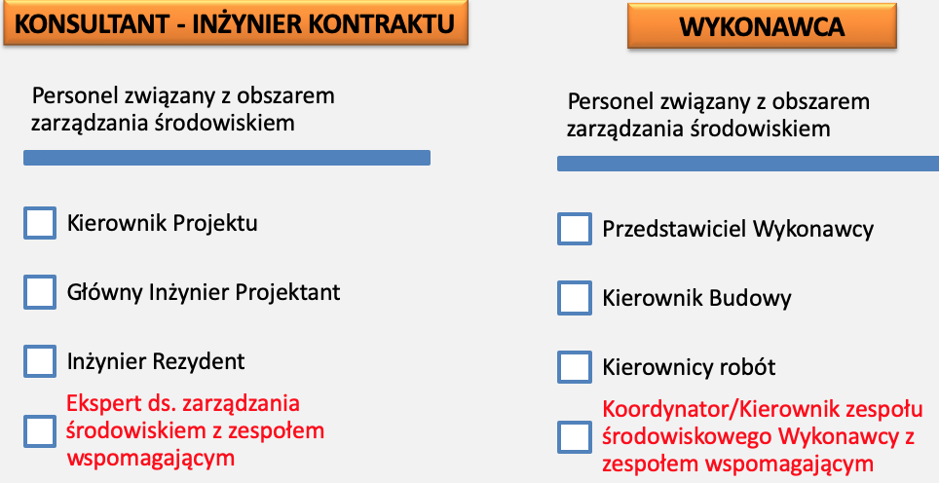
Prawa i obowiązki uczestników procesu budowlanego – kierownik budowy art. 43.1b
1. Geodezyjnemu wyznaczeniu w terenie, a po wybudowaniu – geodezyjnej inwentaryzacji powykonawczej, podlegają:
1) obiekty budowlane wymagające decyzji o pozwoleniu na budowę;
2) obiekty, o których mowa w art.29ust.1pkt1–4,10 i 23oraz w ust.2 pkt17 i 26.
1b. Zapewnienie wykonania obowiązków, o których mowa w ust. 1, należy do kierownika budowy, a w przypadku gdy kierownik budowy nie zostanie ustanowiony – do inwestora

Slide 41
Prawa i obowiązki uczestników procesu budowlanego – kierownik budowy art. 45a
1. Przed rozpoczęciem budowy kierownik budowy jest obowiązany:
1) zabezpieczyć teren budowy lub rozbiórki;
2) potwierdzić wpisem w dzienniku budowy otrzymanie od inwestora zatwierdzonego projektu budowlanego oraz, o ile jest wymagany – projektu technicznego;
umieścić na terenie budowy, w widocznym miejscu:
  a) 3) tablicę informacyjną oraz
  b) ogłoszenie zawierające dane dotyczące bezpieczeństwa pracy i ochrony zdrowia – w przypadku budowy, na której przewiduje się prowadzenie robót budowlanych trwających dłużej niż 30dni roboczych i jednoczesne zatrudnienie co najmniej 20 pracowników lub przewidywany zakres robót budowlanych przekracza 500 osobodni.
2. W przypadku braku obowiązku ustanowienia kierownika budowy
spełnienie obowiązku, o którym mowa w ust. 1 pkt 1, należy do inwestora.

Slide 42
Prawa i obowiązki uczestników procesu budowlanego – kierownik budowy art. 45a
3. Przepisów ust. 1 pkt 2 i 3 nie stosuje się do:
1) budowy, dla której nie ma obowiązku ustanowienia kierownika budowy;
2) obiektów służących obronności i bezpieczeństwu państwa;
3) obiektów liniowych.
4. Organ administracji architektoniczno-budowlanej, na wniosek inwestora, może, w drodze decyzji, wyłączyć stosowanie przepisów ust. 1, jeżeli jest to uzasadnione nieznacznym stopniem skomplikowania robót budowlanych lub innymi ważnymi względami.

Slide 43
Prawa i obowiązki uczestników procesu budowlanego – kierownik budowy art. 45b
1. Na tablicy informacyjnej określa się:
1) rodzaj robót budowlanych i adres prowadzenia tych robót;
2) datę i numer decyzji o pozwoleniu na budowę lub dokonanego zgłoszenia;
3) organ wydający decyzję o pozwoleniu na budowę lub rozpatrujący zgłoszenie;
4) nazwę i numer telefonu właściwego organu nadzoru budowlanego;
5) imię i nazwisko lub nazwę i numer telefonu inwestora;
6) imię i nazwisko oraz numer telefonu kierownika budowy.
2.Tablica informacyjna ma kształt prostokąta. Napisy na tablicy informacyjnej wykonuje się w sposób czytelny i trwały, na sztywnej płycie koloru żółtego, literami i cyframi koloru czarnego, o wysokości co najmniej 6 cm.
3. Tablicę informacyjną umieszcza się w miejscu widocznym od strony drogi publicznej lub dojazdu do takiej drogi, na wysokości umożliwiającej jej odczytanie.

Slide 44
Prawa i obowiązki uczestników procesu budowlanego – kierownik budowy art. 45b
4. Tablicę informacyjną umieszcza się do czasu:
1) uzyskania decyzji o pozwoleniu na użytkowanie – w przypadku budowy obiektów budowlanych wymagających tej decyzji;
2) niezgłoszenia przez organ nadzoru budowlanego sprzeciwu, w drodze decyzji, do zawiadomienia o zakończeniu budowy – w przypadku obiektów budowlanych wymagających zgłoszenia zakończenia budowy;
3) zakończenia robót – w przypadku robót budowlanych innych niż wymienione w pkt 1 i 2.

Slide 45
Prawa i obowiązki uczestników procesu budowlanego – kierownik budowy art. 45c
1. Ogłoszenie zawierające dane dotyczące bezpieczeństwa pracy
i ochrony zdrowia zawiera:
1) przewidywane terminy rozpoczęcia i zakończenia wykonywania budowy;
2) maksymalną liczbę pracowników zatrudnionych na budowie
w poszczególnych okresach;
3) informacje dotyczące planu bezpieczeństwa i ochrony zdrowia.
2. Ogłoszenie wykonuje się na sztywnej płycie koloru żółtego, która ma
kształt prostokąta. Napisy ogłoszenia wykonuje się w sposób czytelny i trwały, literami i cyframi koloru czarnego, o wysokości co najmniej 4 cm.
3. Ogłoszenie umieszcza sią w widocznym miejscu obok tablicy informacyjnej, na wysokości umożliwiającej jego odczytanie

Slide 46
Prawa i obowiązki uczestników procesu budowlanego – kierownik budowy art. 46,47
Art. 46 Kierownik budowy (rozbiórki), a jeżeli jego ustanowienie nie jest wymagane – inwestor, jest obowiązany przez okres wykonywania robót budowlanych przechowywać dokumenty stanowiące podstawę ich wykonania, a także oświadczenie dotyczące wyrobów budowlanych jednostkowo zastosowanych w obiekcie budowlanym (Ustawa o wb), oraz udostępniać te dokumenty przedstawicielom uprawnionych organów.
Art. 47. 1. Jeżeli do wykonania prac przygotowawczych lub rob. Bud. jest niezbędne wejście do sąsiedniego budynku, lokalu lub na teren sąsiedniej nieruchomości, inwestor jest obowiązany przed rozpoczęciem robót uzyskać zgodę właściciela sąsiedniej nieruchomości, budynku lub lokalu (najemcy) na wejście oraz uzgodnić z nim przewidywany sposób, zakres i terminy korzystania z tych obiektów, a także ewentualną rekompensatę z tego tytułu.

Slide 47
Prawa i obowiązki uczestników procesu budowlanego – kierownik budowy art. 47
2. W razie nieuzgodnienia warunków, o których mowa w ust. 1, organ aab – na wniosek inwestora – w terminie 14 dni od dnia złożenia wniosku, rozstrzyga, w drodze decyzji, o niezbędności wejścia do sąsiedniego budynku, lokalu lub na teren sąsiedniej nieruchomości. W przypadku uznania zasadności wniosku inwestora, organ administracji architektoniczno- budowlanej określa jednocześnie granice niezbędnej potrzeby oraz warunki korzystania z sąsiedniego budynku, lokalu lub nieruchomości.
3. Inwestor, po zakończeniu robót, o których mowa w ust. 1, jest obowiązany naprawić szkody powstałe w wyniku korzystania z sąsiedniej nieruchomości, budynku lub lokalu – na zasadach określonych w Kodeksie cywilnym.
4. Zajęcie, na potrzeby budowy, pasa drogowego lub jego części może nastąpić po spełnieniu wymagań określonych w odrębnych przepisach.
.

Slide 48
Prawa i obowiązki uczestników procesu budowlanego – Inspektor nadzoru inwestorskiego art. 25
Reprezentowanie inwestora na budowie przez sprawowanie kontroli zgodności jej realizacji z projektem lub pozwoleniem na budowę, przepisami oraz zasadami wiedzy technicznej
Sprawdzenie jakości wykonywanych robót bud. i stosowania przy wykonywaniu tych robót wyrobów zgodnie z art. 10 ( ustawa o wyrobach budowlanych)
Potwierdzenie faktycznie wykonanych robót oraz usunięcia wad, a także, na żądanie inwestora, kontrolowanie rozliczeń budowy
Sprawdzanie i odbiór robót bud. ulegających zakryciu lub zanikających, uczestniczenie w próbach i odbiorach technicznych instalacji, urządzeń technicznych i przewodów kominowych oraz przygotowanie i udział w czynnościach odbioru gotowych obiektów bud. I przekazywanie do użytkowania.

Slide 49
Prawa i obowiązki uczestników procesu budowlanego – Inspektor nadzoru inwestorskiego art. 26
Wydawać kierownikowi budowy lub kierownikowi robót polecenia, potwierdzone wpisem do dziennika budowy, dotyczące:
Usunięcia nieprawidłowości lub zagrożeń
Wykonania prób lub badań, także wymagających odkrycia robót lub elementów zakrytych
Przedstawienia ekspertyz dotyczących prowadzonych robót bud.
Przedstawienia informacji i dokumentów potwierdzających zastosowanie przy wykonywaniu robót bud. Wyrobów zgodnie z ustawą o wyrobach bud.
Przedstawienia informacji i dokumentów potwierdzających dopuszczenie do stosowania urządzeń technicznych

Slide 50
Prawa i obowiązki uczestników procesu budowlanego – Inspektor nadzoru inwestorskiego art. 26, 27
Żądać od kierownika budowy lub kierownika robót dokonania poprawek bądź ponownego wykonania wadliwie wykonanych robót
Żądać wstrzymania dalszych robót bud. w przypadku, gdy ich kontynuacja mogła wywołać zagrożenie bądź spowodować niedopuszczalna niezgodność z projektem lub pozwoleniem na budowę
Przy budowie obiektu bud., wymagającego ustanowienia inspektorów nadzoru inwestorskiego w zakresie różnych specjalności, inwestor wyznacza jednego z nich jako koordynatora ich czynności na budowie (art. 27)

Slide 51
Wykonywanie czynności geodezyjnych na potrzeby budownictwa w trakcie projektowania i budowy art. 27a ( art. 2, pkt.2a Prawo geodezyjne i kartograficzne)
Osobę posiadającą odpowiednie uprawnienia zawodowe w dziedzinie geodezji i kartografii zapewnia:
Inwestor w zakresie opracowania mapy do celów projektowych na potrzeby wykonania projektu budowlanego
Kierownik budowy, a jeżeli nie został ustanowiony – inwestor – w zakresie pozostałych czynności geodezyjnych wykonywanych w trakcie budowy obiektu bud., w szczególności dotyczących wytyczenia obiektu bud. w terenie, wykonywania pomiarów kontrolnych oraz pomiarów przemieszczeń i odkształceń obiektu budowlanego.

Slide 52
Postępowanie poprzedzające rozpoczęcie robót, ART.28
Roboty budowlane można rozpocząć jedynie na podstawie decyzji o pozwoleniu na budowę, z zastrzeżeniem art. 29–31, wydaje organ aab.
Stronami w postępowaniu w sprawie pozwolenia na budowę są:
Inwestor,
właściciele, użytkownicy wieczyści lub zarządcy nieruchomości znajdujących się w obszarze oddziaływania obiektu.
W postępowaniu w sprawie pozwolenia na budowę nie stosuje się art. 31 KPA
Przepisów tych nie stosuje się w postępowaniu w sprawie pozwolenia na budowę wymagających udziału społeczeństwa – ocena OOŚ

Slide 53
Postępowanie poprzedzające rozpoczęcie robót, ART.29
Wymagające pozwolenia na budowę
Nie wymagające pozwolenia na budowę, ale wymagają zgłoszenia
Nie wymagające pozwolenia na budowę, oraz zgłoszenia
Plan sytuacyjny na aktualnej mapie
Projekt budowlany
Projekt zagospodarowania działki lub terenu z opisem technicznym instalacji
Projekt zagospodarowania działki lub terenu
Projekt architektoniczno-budowlany
odpowiednie szkice lub rysunki
Projekt techniczny
Nie dołącza się do wniosku wydanie pozwolenia na budowę lub zgłoszenia

Slide 54
Pozwolenia na budowę wymagają, art. 29
6. Przedsięwzięcia, które wymagają przeprowadzenia oceny oddziaływania na środowisko, oraz przedsięwzięcia wymagające przeprowadzenia oceny oddziaływania na obszar Natura 2000, z wyłączeniem przedsięwzięć:
1,17. parterowych budynków o powierzchni zabudowy do 35 m2, służących jako zaplecze do bieżącego utrzymania linii kolejowych, położonych na terenach stanowiących własność Skarbu Państwa, sytuowanych na obszarze Natura 2000
1,18. gospodarczych obiektów budowlanych o powierzchni zabudowy do 35 m2, przy rozpiętości konstrukcji nie większej niż 4,80m, oraz stawów i zbiorników wodnych o powierzchni nieprzekraczającej 500 m2 i głębokości nieprzekraczającej 2 m od naturalnej powierzchni terenu, przeznaczonych wyłącznie na cele gospodarki leśnej i położonych na gruntach leśnych Skarbu Państwa, sytuowanych na obszarze Natura 2000;
1,19. stanowisk postojowych dla samochodów osobowych do 10 stanowisk włącznie, sytuowanych na obszarze Natura 2000

Slide 55
Pozwolenia na budowę wymagają, art. 29
7.1 Roboty budowlane, o których mowa w ust. 1–4, wykonywane:
przy obiekcie budowlanym wpisanym do rejestru zabytków – wymagają decyzji o pozwoleniu na budowę,
do wniosku o decyzję o pozwoleniu na budowę oraz zgłoszenia należy dołączyć pozwolenie właściwego wojewódzkiego konserwatora zabytków wydane na podstawie przepisów o ochronie zabytków i opiece nad zabytkami.
7.2 Roboty budowlane, o których mowa w ust. 1–4, wykonywane:
na obszarze wpisanym do rejestru zabytków – wymagają dokonania zgłoszenia.
8. Przepisów ust. 6 i 7 nie stosuje się do przedsięwzięć polegających na budowie i przebudowie przenośnych wolno stojących masztów antenowych w przypadku, gdy inwestorem jest przedsiębiorca telekomunikacyjny lub podmiot, o którym mowa wart.4 ustawy z dnia 16lipca 2004r. – Prawo telekomunikacyjne (Dz. U. z 2019 r. poz. 2460 oraz z 2020 r. poz. 374 i 695)

Slide 56
Pozwolenia na budowę nie wymagają,
ale wymagają zgłoszenia art. 29
5. Inwestor zamiast dokonania zgłoszenia dotyczącego budowy, o której mowa w ust. 1, lub robót budowlanych, o których mowa w ust. 3, może wystąpić́ z wnioskiem o wydanie decyzji o pozwoleniu na budowę.
1. Nie wymaga decyzji o pozwoleniu na budowę, natomiast wymaga zgłoszenia, o którym mowa w art. 30, budowa: (30 obiektów)
3. Nie wymaga decyzji o pozwoleniu na budowę, natomiast wymaga
zgłoszenia, o którym mowa w art. 30, wykonywanie robót budowlanych polegających na: przebudowie, remoncie, instalowaniu
29a,
1b.Zgłoszenia budowy lub wykonywania innych robót budowlanych dokonuje się organowi administracji architektoniczno-budowlanej

Slide 57
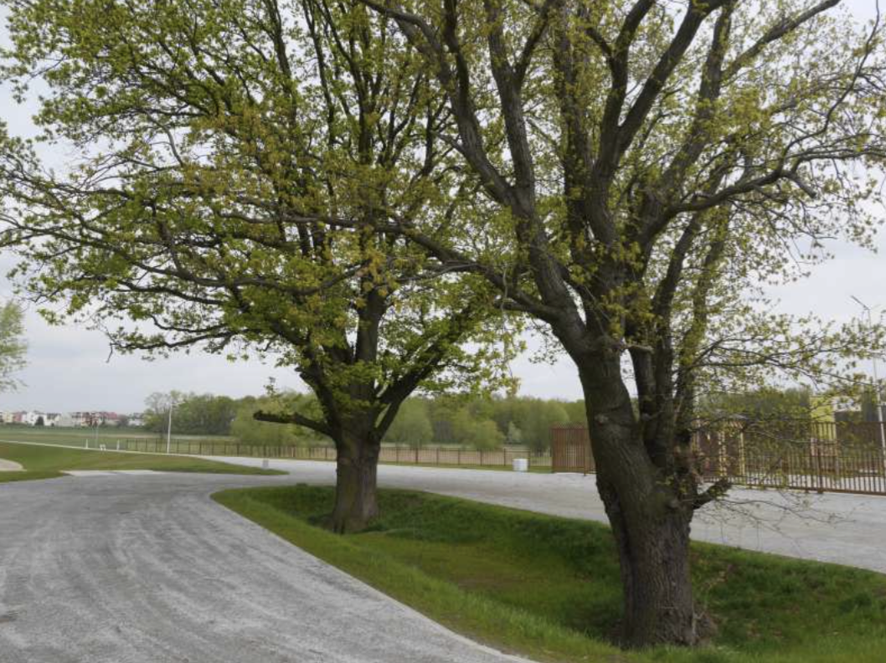

Nie wymagają pozwolenia na budowę oraz zgłoszenia art. 29.4
2. Nie wymaga decyzji o pozwoleniu na budowę oraz zgłoszenia, o którym mowa w art. 30, budowa: (32 obiekty)
4. Nie wymaga decyzji o pozwoleniu na budowę oraz zgłoszenia, o którym mowa w art. 30, wykonywanie robót budowlanych polegających na przebudowie, remoncie, instalowaniu, utwardzaniu gruntu na działkach budowalnych

Slide 58
29.1. Nie wymaga decyzji o pozwoleniu na budowę, natomiast wymaga zgłoszenia, o którym mowa w art. 30, budowa: (30 obiektów)
1) wolno stojących budynków mieszkalnych jednorodzinnych, których obszar oddziaływania mieści się w całości na działce lub działkach, na których zostały zaprojektowane
2) sieci: a) elektroenergetycznych nie wyższe niż 1 kV, b) wodociągowych, c) kanalizacyjnych, d) cieplnych, e) gazowych o ciśnieniu roboczym nie wyższym niż 0,5 MPa;
14) wolno stojących: a) parterowych budynków gospodarczych, b) garaży, c) wiat – o powierzchni zabudowy do 35 m2, przy czym łączna liczba tych obiektów na działce nie może przekraczać dwóch na każde 500m2powierzchni działki.
28) obiektów małej architektury w miejscach publicznych;
29) obiektów gospodarczych związanych z produkcją rolną i uzupełniających zabudowę zagrodową w ramach istniejącej działki siedliskowej: a) płyt do składowania obornika, b) szczelnych zbiorników na gnojówkę lub gnojowicę,
c) naziemnych silosów, d) silosów na kiszonkę;

Slide 59
29.3. Nie wymaga decyzji o pozwoleniu na budowę, natomiast wymaga zgłoszenia, wykonywanie robót budowlanych polegających na:
1) przebudowie:
  a) przegród zewnętrznych oraz elementów konstrukcyjnych budynków mieszkalnych jednorodzinnych, o ile nie prowadzi ona do zwiększenia obszaru oddziaływania obiektu poza działkę, na której budynek jest usytuowany,
  b) obiektów, o których mowa w ust. 1 pkt 2, 3, 9, 11–13 oraz 30,
  c) sieci gazowych oraz sieci elektroenergetycznych innych niż wymienione
  w ust. 1 pkt 2 lit. a i e,
  d) dróg, torów i urządzeń kolejowych,
  e) polegającej na dociepleniu budynków o wysokości powyżej 12 m i nie
  wyższych niż 25 m,
  f) instalacji odnawialnych źródeł energii o łącznej mocy zainstalowanej
  elektrycznej nie większej niż 1 MW wykorzystujących hydroenergię do wytwarzania energii elektrycznej w rozumieniu ustawy z dnia 20 lutego 2015 r. o odnawialnych zźródłach energii (Dz. U. z 2020 r. poz. 261 i 284);

Slide 60
29.3. Nie wymaga decyzji o pozwoleniu na budowę, natomiast wymaga zgłoszenia, wykonywanie robót budowlanych polegających na:
2) remoncie:
  a) budowli, których budowa wymaga uzyskania decyzji o pozwoleniu na
  budowę,
  b) budynków, których budowa wymaga uzyskania decyzji o pozwoleniu
  na budowę – w zakresie przegród zewnętrznych albo elementów konstrukcyjnych;
23) instalowaniu:
a) na obiektach budowlanych stanowiących albo niestanowiących całości
techniczno-użytkowej urządzeń, w tym antenowych konstrukcji wsporczych i instalacji radiokomunikacyjnych, a także związanego z tymi urządzeniami o sprzętu i urządzeń zasilających, o wysokości powyżej 3 m,
b) krat na budynkach mieszkalnych wielorodzinnych, użyteczności publicznej i zamieszkania zbiorowego,
c) tablic i urządzeń reklamowych, z wyjątkiem reklam świetlnych i podświetlanych usytuowanych poza obszarem zabudowanym w rozumieniu przepisów o ruchu drogowym,
d) wewnątrz i na zewnątrz użytkowanego budynku instalacji gazowych,
e) mikroinstalacji biogazu rolniczego, o której mowa w art. 19 ust. 1
ustawy z dnia 20 lutego 2015 r. o odnawialnych źródłach energii.

Slide 61
29.2. Nie wymaga decyzji o pozwoleniu na budowę, oraz zgłoszenia budowa: (33 obiekty)
1) obiektów gospodarczych związanych z produkcją rolną i uzupełniających
zabudowę zagrodową w ramach istniejącej działki siedliskowej: a) parterowych budynków gospodarczych o powierzchni zabudowy do 35 m2, przy rozpiętości konstrukcji nie większej nizż 4,80 m, b) suszarni kontenerowych o pow. do 21m2
7) stanowisk postojowych dla samochodów osobowych do 10stanowisk włącznie, z wyjątkiem sytuowanych na obszarze Natura 2000
11) zjazdów z dróg powiatowych i gminnych oraz zatok parkingowych na tych
drogach;
12) przepustów o przekroju wewnętrznym do 0,85 m2;
13) przydomowych basenów i oczek wodnych o powierzchni do 50 m2;
14) obiektów budowlanych będących urządzeniami melioracji wodnych;
17) telekomunikacyjnych linii kablowych;
19) obiektów małej architektury, z wyjątkiem obiektów małej architektury w miejscach publicznych;
20) ogrodzeń o wysokości nieprzekraczającej 2,20 m;

Slide 62
29.4. Nie wymaga decyzji o pozwoleniu na budowę oraz zgłoszenia, wykonywanie robót budowlanych polegających na:
1) przebudowie:
  a) budynków, których budowa wymaga uzyskania decyzji o pozwoleniu na budowę, oraz budynków mieszkalnych jednorodzinnych z wyłączeniem przebudowy przegród zewnętrznych oraz elementów konstrukcyjnych,
  b) obiektów, o których mowa w ust. 1 pkt 4–8, 10 i 14–29 oraz w ust. 2,
  c) polegającej na dociepleniu budynków o wysokości nieprzekraczającej
  12 m,
  d) urządzeń budowlanych;
2) remoncie:
  a) obiektów budowlanych, z wyłączeniem remontu:
    – budowli, których budowa wymaga decyzji o pozwoleniu na budowę,
    – budynków, których budowa wymaga decyzji o pozwoleniu na budowę – w zakresie przegród zewnętrznych albo elementów konstrukcyjnych,
  b) urządzeń budowlanych;

Slide 63
29.4. Nie wymaga decyzji o pozwoleniu na budowę oraz zgłoszenia, wykonywanie robót budowlanych polegających na:
3) instalowaniu:
a) na obiektach budowlanych stanowiących albo niestanowiących całości tech.-użytkowej urządzeń, w tym antenowych konstrukcji wsporczych i instalacji radiokomunikacyjnych, a także związanego z tymi urządzeniami o sprzętu i urządzeń zasilających, o wysokości nieprzekraczającej 3 m,
b) krat na obiektach budowlanych, z wyłączeniem instalowania krat na budynkach mieszkalnych wielorodzinnych, użyteczności publicznej i zamieszkania zbiorowego,
c) pomp ciepła, wolno stojących kolektorów słonecznych, urządzeń fotowoltaicznych o mocy zainstalowanej elektrycznej nie większej niż 50 kW z zastrzeżeniem, że do urządzeń fotowoltaicznych o mocy zainstalowanej elektrycznej większej niż 6,5 kW stosuje się obowiązek uzgodnienia z rzeczoznawcą do spraw zabezpieczeń przeciwpożarowych pod względem zgodności z wymaganiami ochrony przeciwpożarowej, zwany dalej „uzgodnieniem pod względem ochrony przeciwpożarowej”, projektu tych urządzeń oraz zawiadomienia organów PSP, o którym mowa w art. 56 ust. 1a,
d) wewnątrz i na zewnątrz użytkowanego budynku instalacji, z wyłączeniem instalacji gazowych;
4) utwardzaniu powierzchni gruntu na działkach budowlanych.

Slide 64
29a.1. Plan sytuacyjny na aktualnej kopii mapy
1. Budowa przyłączy, o których mowa w art. 29 ust. 1 pkt 23, lub stacji ładowania, o których mowa w art. 29 ust. 1 pkt 25, wymaga sporządzenia planu sytuacyjnego na kopii aktualnej mapy zasadniczej lub mapy jednostkowej przyjętej do państwowego zasobu geodezyjnego i kartograficznego.
29.1, 23) przyłączy:
a) elektroenergetycznych,
b) wodociągowych,
c) kanalizacyjnych,
d) gazowych,
e) cieplnych,
f) telekomunikacyjnych
2. Do budowy, o której mowa w ust. 1, stosuje się przepisy prawa energetycznego albo o zbiorowym zaopatrzeniu w wodę i zbiorowym odprowadzaniu ścieków.
3.Przepisów ust.1 i 2 nie stosuje się, jeżeli inwestor dokonał zgłoszenia.

Slide 65
Art.30 Zakres zgłoszenia
2,2a W zgłoszeniu należy określić rodzaj, zakres, miejsce wykonywania robót budowlanych oraz termin ich rozpoczęcia. Do zgłoszenia należy dołączyć:
1) Oświadczenie z art. 32.4,2 : złożył oświadczenie, pod rygorem odpowiedzialności karnej, o posiadanym prawie do dysponowania nieruchomością na cele budowlane
2) odpowiednie szkice lub rysunki – w zależności od potrzeb
3) pozwolenia, uzgodnienia i opinie, których obowiązek dołączenia wynika z przepisów odrębnych ustaw, w szczególności decyzję o środowiskowych uwarunkowaniach
5) projekt zagospodarowania działki lub terenu, wykonany przez projektanta posiadającego wymagane uprawnienia budowlane, w przypadku budowy, o której mowa w art. 29 ust. 1 pkt 27 i 28.
27) urządzeń sytuowanych w pasie drogowym dróg publicznych, wraz z fundamentami, konstrukcjami wsporczymi oraz przynależnymi elementami wyposażenia…...
28) bankomatów, biletomatów, wpłatomatów, automatów sprzedających, automatów przechowujących przesyłki lub automatów służących do wykonywania innego rodzaju usług o wysokości do 3 m włącznie

Slide 66
Art.30 Zakres zgłoszenia
2,2a W zgłoszeniu należy określić rodzaj, zakres, miejsce wykonywania robót budowlanych oraz termin ich rozpoczęcia. Do zgłoszenia należy dołączyć:
4) projekt zagospodarowania działki lub terenu wraz z opisem technicznym instalacji, wykonany przez projektanta posiadającego odpowiednie uprawnienia budowlane w przypadku:
  a) budowy, o której mowa w art. 29 ust. 1 pkt 9, 23 i 30, oraz
  b) instalowania, o którym mowa w art. 29 ust. 3 pkt 3 lit. e
9) instalacji zbiornikowych na gaz płynny z pojedynczym zbiornikiem o pojemności do 7 m3, przeznaczonych do zasilania instalacji gazowych w budynkach mieszkalnych jednorodzinnych;
23) przyłączy: a) elektroenergetycznych, b) wodociągowych,
c) kanalizacyjnych, d) gazowych, e) cieplnych, f) telekomunikacyjnych;
30) stacji regazyfikacji LNG o pojemności zbiornika magazynowania gazu do 10 m3
29.3.3.e) mikroinstalacji biogazu rolniczego, o której mowa w art. 19 ust. 1 ustawy z dnia 20 lutego 2015 r. o odnawialnych źródłach energii.

Slide 67
Art.30 Zakres zgłoszenia
2,2a W zgłoszeniu należy określić rodzaj, zakres, miejsce wykonywania robót budowlanych oraz termin ich rozpoczęcia. Do zgłoszenia należy dołączyć:
3. Projekt zagospodarowania działki lub terenu, w przypadku budowy instalacji gazowej, o której mowa w art. 29 ust. 1 pkt 9 i 30, oraz instalowania, o którym mowa w art. 29 ust. 3 pkt 3 lit. e, uzgadnia się pod względem ochrony ppoż. W przypadku instalowania - art. 29 ust. 3 pkt 3 lit. e, stosuje się ponadto obowiązek zawiadomienia organów PSP o którym mowa w art. 56 ust. 1a. (gdy wymaga poz. na użytkowanie)
9) instalacji zbiornikowych na gaz płynny z pojedynczym zbiornikiem o pojemności do 7 m3, przeznaczonych do zasilania instalacji gazowych w budynkach mieszkalnych jednorodzinnych;
23) przyłączy: a) elektroenergetycznych, b) wodociągowych,
c) kanalizacyjnych, d) gazowych, e) cieplnych, f) telekomunikacyjnych;
30) stacji regazyfikacji LNG o pojemności zbiornika magazynowania gazu do 10 m3
29.3.3.e) mikroinstalacji biogazu rolniczego, o której mowa w art. 19 ust. 1 ustawy z dnia 20 lutego 2015 r. o odnawialnych źródłach energii.

Slide 68
Art.30 Zakres zgłoszenia
<4b. Do zgłoszenia budowy, o której mowa w art. 29 ust. 1 pkt 1–4, należy dołączyć dokumenty, o których mowa w art. 33 ust. 2 pkt 1–4. Organ administracji architektoniczno-budowlanej po otrzymaniu zgłoszenia dokonuje jego sprawdzenia w zakresie, o którym mowa w art. 35 ust. 1 - sprawdza dokumenty i projekt)
29.1) wolno stojących budynków mieszkalnych jednorodzinnych, których obszar oddziaływania mieści się w całości na działce lub działkach, na których zostały zaprojektowane;
2) sieci: a) elektroenergetycznych nie wyższe niż 1 kV, b) wodociągowych, c) kanalizacyjnych, d) cieplnych, e) gazowych o ciśnieniu mniejszym niż,0,5 MPa; 3) wolno stojących parterowych budynków stacji transformatorowych ,i kontenerowych stacji transformatorowych o powierzchni zabudowy do 35 m2; 4) obiektów budowlanych, niewymienionych w pkt 2, 3 i 5–30 oraz w ust. 2, usytuowanych na terenach zamkniętych, z wyłączeniem budynków mieszkalnych, zamieszkania zbiorowego oraz użyteczności publicznej .
33.2.1 trzy egzemplarze projektu zagospodarowania działki lub terenu oraz projektu architektoniczno-budowlanego wraz z opiniami, uzgodnieniami, pozwoleniami i innymi dokumentami, których obowiązek dołączenia wynika z przepisów odrębnych ustaw, lub kopiami tych opinii, uzgodnień, pozwoleń i innych dokumentów
2) oświadczenie o posiadanym prawie do dysponowania nieruchomością na cele budowlane;
3) decyzję o warunkach zabudowy i zagospodarowania terenu, jeżeli jest ona wymagana zgodnie z przepisami o planowaniu i zagospodarowaniu przestrzennym;

Slide 69
Art.30 Zakres zgłoszenia
4c. Do zgłoszenia przebudowy, o której mowa w art. 29 ust. 3 pkt 1 lit. a, oraz instalowania, o którym mowa w art. 29 ust. 3 pkt 3 lit. d, należy dołączyć dokumenty, o których mowa w art. 33 ust. 2 pkt 1, 2 i 4. Organ aabj po otrzymaniu zgłoszenia dokonuje jego sprawdzenia w zakresie, o którym mowa w art. 35 ust. 1) sprawdza dok. i projekt
3,1a) przegród zewnętrznych oraz elementów konstrukcyjnych budynków mieszkalnych jednorodzinnych, o ile nie prowadzi ona do zwiększenia obszaru oddziaływania obiektu poza działkę, na której budynek jest usytuowany
3.3d) wewnątrz i na zewnątrz użytkowanego budynku instalacji gazowych,
33.2.1 trzy egzemplarze projektu zagospodarowania działki lub terenu oraz projektu architektoniczno-budowlanego wraz z opiniami, uzgodnieniami, pozwoleniami i innymi dokumentami, których obowiązek dołączenia wynika z przepisów odrębnych ustaw, lub kopiami tych opinii, uzgodnień, pozwoleń i innych dokumentów
2) oświadczenie o posiadanym prawie do dysponowania nieruchomością na cele budowlane;

Slide 70
Art.30 Zakres zgłoszenia
5. Zgłoszenia należy dokonać przed terminem zamierzonego rozpoczęcia robót budowlanych. Organ aab, w terminie 21 dni od dnia doręczenia zgłoszenia, może, w drodze decyzji, wnieść sprzeciw.
Do wykonywania robót budowlanych można przystąpić, jeżeli organ administracji architektoniczno-budowlanej nie wniósłł sprzeciwu w tym terminie.
5aa. Organ aab może z urzędu, przed upływem terminu, o którym mowa w ust. 5, wydać zaświadczenie o braku podstaw do wniesienia sprzeciwu. Wydanie zaświadczenia wyłącza możliwość wniesienia sprzeciwu, o którym mowa w ust. 6 i 7, oraz uprawnia inwestora do rozpoczęcia robót budowlanych. Przepis ust. 5e stosuje się odpowiednio.
5b. W przypadku nierozpoczęcia wykonywania robót budowlanych przed upływem 3 lat od określonego w zgłoszeniu terminu ich rozpoczęcia, rozpoczęcie tych robót może nastąpić po dokonaniu ponownego zgłoszenia

Slide 71
Art.31.1,2. Pozwolenia nie wymaga rozbiórka
1) budynków i budowli – niewpisanych do rejestru zabytków oraz nieobjętych ochroną konserwatorską – o wysokości poniżej 8 m, jeżeli ich odległość od granicy działki jest nie mniejsza niż połowa wysokości;
2) obiektów i urządzeń budowlanych, na budowę których nie jest wymagane pozwolenie na budowę, jeżeli nie podlegają ochronie jako zabytki;
3) budynków i budowli zlokalizowanych na terenach zamkniętych MON, z wyłączeniem obiektów wpisanych do rejestru zabytków oraz objętych ochroną konserwatorską.
2. Rozbiórka obiektów budowlanych, o których mowa w ust. 1 pkt 1, wymaga uprzedniego zgłoszenia organowi aab, w którym należy określić rodzaj, zakres i sposób wykonywania tych robót. Przepisy art. 30 ust. 5, 5aa, 5c, 5d i 6a <oraz art. 33 ust. 4 pkt 1> stosuje się odpowiednio.

Slide 72
Art.33.2. Załączniki do wniosku pozwolenie na budowę:
1. trzy egzemplarze projektu zagospodarowania działki lub terenu oraz projektu architektoniczno-budowlanego wraz z opiniami, uzgodnieniami, pozwoleniami i innymi dokumentami, których obowiązek dołączenia wynika z przepisów odrębnych ustaw, lub kopiami tych opinii, uzgodnień, pozwoleń i innych dokumentów
2) oświadczenie o posiadanym prawie do dysponowania nieruchomością na cele budowlane;
3) decyzję o warunkach zabudowy i zagospodarowania terenu, jeżeli jest ona wymagana zgodnie z przepisami o planowaniu i zagospodarowaniu przestrzennym;
3a) pozwolenia, o których mowa w art. 23 ust. 1 i art. 26 ust. 1, oraz decyzję, o której mowa w art. 27 ust. 1 ustawy o obszarach morskich RP, jeżeli są one wymagane;
4) w przypadku obiektów zakładów górniczych oraz obiektów usytuowanych na terenach zamkniętych i terenach, o których mowa w art. 82 ust. 3 pkt 1, (morskie) postanowienie o uzgodnieniu z organem aab, o którym mowa w art. 82 ust. 2 (instancja), projektowanych rozwiązań w zakresie: a) linii zabudowy oraz elewacji obiektów budowlanych projektowanych od strony dróg, ulic, placów i innych miejsc publicznych, b) przebiegu i charakterystyki technicznej dróg, linii komunikacyjnych oraz sieci uzbrojenia terenu, wyprowadzonych poza granice terenu zamkniętego, portów morskich i przystani morskich, a także podłączeń tych obiektów do sieci użytku publicznego; (2a nie przysługuje zażalenie)

Slide 73
Art.33.2. Załączniki do wniosku pozwolenie na budowę:2
7) w przypadku drogi w transeuropejskiej sieci drogowej:
  a) wynik audytu bezpieczeństwa ruchu drogowego, o którym mowa w art. 24l ust. 1 ustawy o drogach publicznych,
  b) uzasadnienie zarządcy drogi, o którym mowa w art. 24l ust. 4 ustawy o drogach publicznych;
8) umowę urbanistyczną, jeżeli jej zawarcie jest wymagane zgodnie z miejscowym planem rewitalizacji
9) w przypadku instalacji radiokomunikacyjnych – oświadczenie projektanta,
posiadającego uprawnienia budowlane do projektowania w specjalności, o której mowa w art. 14 ust. 1 pkt 2 lub 4 lit. a (konstr., telekom), że instalacja radiokomunikacyjna nie spełnia warunków, o których mowa w przepisach wydanych na podstawie art. 60 ustawy OOŚ
10) oświadczenie projektanta dotyczące możliwości podłączenia projektowanego obiektu budowlanego do istniejącej sieci ciepłowniczej, zgodnie z warunkami określonymi w art. 7b ustawy - Prawo energetyczne, złożone pod rygorem odpowiedzialności karnej za złożenie fałszywego oświadczenia wynikającej z art. 233 § 6 ustawy – Kodeks karny; składający oświadczenie jest obowiązany do zawarcia w nim klauzuli o następującej treści: „Jestem świadomy(-ma) odpowiedzialności karnej za złożenie fałszywego oświadczenia.”. Klauzula ta zastępuje pouczenie organu o odpowiedzialności karnej za składanie fałszywych oświadczeń.

Slide 74
Art.33.4. Załączniki do wniosku pozwolenie na rozbiórkę
1) zgodę właściciela obiektu;
2) szkic usytuowania obiektu budowlanego;
3) opis zakresu i sposobu prowadzenia robót rozbiórkowych;
4) opis sposobu zapewnienia bezpieczeństwa ludzi i mienia
5) pozwolenia, uzgodnienia lub opinie innych organów, a także inne dokumenty, wymagane przepisami szczególnymi; nie dotyczy to uzgodnienia i opinii uzyskiwanych w ramach OOŚ przedsięwzięcia na środowisko albo oceny oddziaływania przedsięwzięcia na obszar Natura 2000
6) w zależności od potrzeb, projekt rozbiórki obiektu.

Slide 75
Art.34.1,2 Zakres i treść projektu budowlanego
1. Projekt budowlany powinien spełniać wymagania określone w decyzji o warunkach zabudowy i zagospodarowania terenu, jeżeli jest ona wymagana zgodnie z przepisami o planowaniu i zagospodarowaniu przestrzennym, lub w pozwoleniach, o których mowa w art. 23 ust. 1 i art. 26 ust. 1, oraz decyzji, o której mowa w art. 27 ust. 1 ustawy o obszarach morskich RP i administracji morskiej, jeżeli są one wymagane
2. Zakres i treść projektu budowlanego powinny być dostosowane do specyfiki i charakteru obiektu, stopnia skomplikowania robót budowlanych oraz w zależności od przeznaczenia projektowanego obiektu określać niezbędne warunki do korzystania z obiektu przez osoby ze szczególnymi potrzebami, o których mowa w ustawie z dnia 19 lipca 2019 r. o zapewnianiu dostępności osobom ze szczególnymi potrzebami.

Slide 76
Art.34.1,2 Zakres i treść projektu budowlanego
1. Projekt budowlany powinien spełniać wymagania określone w decyzji o warunkach zabudowy i zagospodarowania terenu, jeżeli jest ona wymagana zgodnie z przepisami o planowaniu i zagospodarowaniu przestrzennym, lub w pozwoleniach, o których mowa w art. 23 ust. 1 i art. 26 ust. 1, oraz decyzji, o której mowa w art. 27 ust. 1 ustawy o obszarach morskich RP i administracji morskiej, jeżeli są one wymagane
2a. Zakres i treść projektu budowlanego uwzględniają warunki ochrony przeciwpożarowej
2b. Uprawnienia budowlane do projektowania w odpowiedniej specjalności, o których mowa w art. 15a, uprawniają do sporządzania projektu budowlanego w zakresie tej specjalności
2. Zakres i treść projektu budowlanego powinny być dostosowane do specyfiki i charakteru obiektu, stopnia skomplikowania robót budowlanych oraz w zależności od przeznaczenia projektowanego obiektu określać niezbędne warunki do korzystania z obiektu przez osoby ze szczególnymi potrzebami, o których mowa w ustawie z dnia 19 lipca 2019 r. o zapewnianiu dostępności osobom ze szczególnymi potrzebami.

Slide 77
Art.34.3 Projekt budowalny zawiera:
1) projekt zagospodarowania działki lub terenu (3a. Nie stosuje się do projektu bud. przebudowy lub montażu ob. bud. Gdy nie wymagane jest ustalenia war. zab. i zag. terenu).
2) projekt architektoniczno-budowlany
3) projekt techniczny
4) w zależności od potrzeb – w przypadku drogi krajowej lub wojewódzkiej – oświadczenie właściwego zarządcy drogi o możliwości połączenia działki z drogą, zgodnie z przepisami o drogach publicznych
5) opinie, uzgodnienia, pozwolenia i inne dokumenty, o których mowa w art. 33 ust. 2 pkt 1. (to co dołącza się do wniosku o pozwolenie)

Slide 78
Art.34.3,4 Projekt budowlany
3b. Przepisów ust. 3 pkt 2 i 3 nie stosuje się do projektu budowlanego budowy lub przebudowy urządzeń budowlanych oraz podziemnych sieci uzbrojenia terenu, jeżeli całość problematyki może być przedstawiona w projekcie zagospodarowania działki lub terenu.
Czyli nie wykonuje się projekt arch-bud. oraz projektu technicznego
3c. Projekt techniczny musi być zgodny z projektem zagospodarowania działki lub terenu oraz projektem architektoniczno-budowlanym.
4.Projekt zagospodarowania działki lub terenu oraz projekt architektoniczno-budowlany podlegają zatwierdzeniu w decyzji o pozwoleniu na budowę
4a. Zatwierdzeniu podlegają trzy egzemplarze projektu zagospodarowania działki lub terenu oraz projektu architektoniczno-budowlanego, z których jeden egzemplarz przeznaczony jest dla inwestora, jeden egzemplarz dla organu zatwierdzającego projekt oraz jeden egzemplarz dla właściwego organu nadzoru budowlanego

Slide 79
Art.34.5,6 , art. 34b Projekt budowlany
Inwestor, spełniający warunki do uzyskania decyzji o pozwoleniu na budowę, może żądać wydania odrębnej decyzji o zatwierdzeniu projektu zagospodarowania działki lub terenu lub projektu architektoniczno-budowlanego poprzedzającej wydanie decyzji o pozwoleniu na budowę. Decyzja jest ważna przez czas w niej oznaczony, jednak nie dłużej niż rok.
6. Minister właściwy do spraw budownictwa, planowania i zagospodarowania przestrzennego oraz mieszkalnictwa określi, w drodze rozporządzenia:
1) szczegółowy zakres i formę projektu budowlanego, uwzględniając zawartość projektu budowlanego w celu zapewnienia czytelności danych;
2) szczegółowe zasady ustalania geotechnicznych warunków posadawiania obiektów budowlanych, uwzględniając przydatność gruntu na potrzeby projektowanego obiektu i jego charakteru oraz zakwalifikowania go do odpowiedniej kategorii geotechnicznej
Art. 34b. Mapy do celów projektowych wykorzystywane w procesie budowlanym powinny być opatrzone klauzulą urzędową określoną w przepisach prawa geodezyjnego i kartograficznego stanowiącą potwierdzenie przyjęcia materiałów lub zbiorów danych, w oparciu o które mapy te zostały sporządzone, do państwowego zasobu geodezyjnego i kartograficznego albo oświadczeniem wykonawcy prac geodezyjnych o uzyskaniu pozytywnego wyniku weryfikacji.

Slide 80
Art.34.3.1 Projekt budowlany zawiera
1. projekt zagospodarowania działki lub terenu sporządzony na aktualnej
mapie do celów projektowych lub jej kopii poświadczonej za zgodność z oryginałem przez projektanta, obejmujący:
a) określenie granic działki lub terenu
b) usytuowanie, obrys i układy istniejących i projektowanych obiektów budowlanych, w tym sieci uzbrojenia terenu, oraz urządzeń budowlanych sytuowanych poza obiektem budowlanym,
c) sposób odprowadzania lub oczyszczania ścieków,
d) układ komunikacyjny i układ zieleni, ze wskazaniem
charakterystycznych elementów, wymiarów, rzędnych i wzajemnych odległości obiektów, w nawiązaniu do istniejącej i projektowanej zabudowy terenów sąsiednich,
e) informację o obszarze oddziaływania obiektu;

Slide 81
Art.34.3.2 Projekt budowlany zawiera
2) projekt architektoniczno-budowlany obejmujący
a) układ przestrzenny oraz formę architektoniczną istniejących i projektowanych obiektów budowlanych
b) zamierzony sposób użytkowania obiektów budowlanych, w tym liczbę projektowanych do wydzielenia lokali, z wyszczególnieniem lokali mieszkalnych
c) charakterystyczne parametry techniczne obiektów budowlanych,
d) opinię geotechniczną oraz informację o sposobie posadowienia obiektu
budowlanego,
e) projektowane rozwiązania materiałowe i techniczne mające wpływ na
otoczenie, w tym środowisko
f) charakterystykę ekologiczną
g) informację o wyposażeniu technicznym budynku, w tym
projektowanym źródle lub źródłach ciepła do ogrzewania
i przygotowania ciepłej wody użytkowej,

Slide 82
Art.34.3.2 Projekt budowlany zawiera
2) projekt architektoniczno-budowlany obejmujący (2)
h) opis dostępności dla osób niepełnosprawnych, o których mowa
w art. 1 Konwencji o prawach osób niepełnosprawnych, w tym osób starszych – w przypadku obiektów budowlanych, o których mowa w art. 5 ust. 1 pkt 4
i) informację o minimalnym udziale lokali mieszkalnych, o których mowa w art. 5 ust. 1 pkt 4a – w przypadku budynków mieszkalnych wielorodzinnych,
j) postanowienie udzielające zgody na odstępstwo, o którym mowa w art. 9, jeżeli zostało wydane

Slide 83
Art.34.3.3 Projekt budowlany zawiera
3) projekt techniczny obejmujący:
a) projektowane rozwiązania konstrukcyjne obiektu wraz z wynikami obliczeń statyczno-wytrzymałościowych,
b) charakterystykę energetyczną – w przypadku budynków,
c) projektowane niezbędne rozwiązania techniczne oraz materiałowe
d) w zależności od potrzeb – dokumentację geologiczno-inżynierską lub geotechniczne warunki posadowienia obiektów budowlanych,
e) inne opracowania projektowe;

Slide 84
Art.34.3.d Projekt budowlany zawiera
3d.Do projektu zagospodarowania działki lub terenu, projektu architektoniczno-budowlanego oraz projektu technicznego dołącza się:
1) kopię decyzji o nadaniu projektantowi lub projektantowi sprawdzającemu, jeżeli jest wymagany, uprawnień budowlanych w odpowiedniej specjalności potwierdzoną za zgodność z oryginałem przez sporządzającego projekt
2) kopię zaświadczenia, o którym mowa w art. 12 ust. 7, aktualnego na dzień: (izba)
opracowania projektu – w przypadku projektanta,
Sprawdzenia projektu - w przypadku projektanta sprawdz.
3) oświadczenie projektanta i projektanta sprawdzającego o sporządzeniu projektu zgodnie z obowiązującymi przepisami i zasadami wiedzy technicznej

Slide 85
Rozporządzenie w sprawie szczegółowego zakresu i formy pb
Dz.U 2020, 18.09, poz. 1609
§ 3. 1. Zakres pb uwzględnia stopień skomplikowania robót budowlanych, specyfikę i charakter obiektu budowlanego, warunki ochrony ppoż., o których mowa w przepisach odrębnych, oraz w zależności od przeznaczenia projektowanego obiektu budowlanego – niezbędne warunki do korzystania z obiektu przez osoby ze szczególnymi potrzebami, o których mowa w ustawie z o zapewnianiu dostępności osobom ze szczególnymi potrzebami
(decyduje projektant)
3.2 PB musi spełniać wymagania art. 5 ust. 1 ustawy pb.
3.3 Sposób sporządzenia określają normy; załącznik do Roz.
§ 5. 1. Oprawia się elementy projektu budowlanego:
1) projekt zagospodarowania działki lub terenu;
2) projekt architektoniczno-budowlany;
3) projekt techniczny;
4) opinie, uzgodnienia, pozwolenia i inne dokumenty, oraz w zależności od potrzeb – w przypadku drogi krajowej lub wojewódzkiej – oświadczenia zarządcy drogi o możliwości połączenia działki z drogą Ustawa o drogach publicznych

Slide 86
Rozporządzenie w sprawie szczegółowego zakresu i formy pb
Dz.U 2020, 18.09, poz. 1609 (2)
§ 9. 1. Część rysunkową projektu budowlanego:
1) zaopatruje się w:
  a) niezbędne oznaczenia graficzne i literowe określone w Polskich Normach wymienionych w załączniku do Rozp. I inne objaśnione w legendzie,
  b) wyjaśnienia opisowe
– umożliwiające jednoznaczne odczytanie projektu;
2) sporządza się z zastosowaniem zasad wymiarowania określonych w Polskich Normach wg załącznika do Roz..
3. Część rysunkową projektu arch.-bud. oraz proj. tech. sporządza się w skali dostosowanej do specyfiki i charakteru obiektu budowlanego oraz stopnia dokładności oznaczeń graficznych na rysunkach, jednak nie mniejszej niż:
1) 1:200 dla obiektów budowlanych o dużych rozmiarach;
2) 1:100 dla pozostałych obiektów budowlanych i ich wydzielonych części.
4. W stosunku do obiektu liniowego skalę rysunków dostosowuje się do długości obiektu w sposób umożliwiający jego odwzorowanie z dokładnością zapewniającą czytelność projektu budowlanego.
5. W stosunku do proj. zagosp. działki lub terenu skalę rysunków dostosowuje się do rodzaju i wielkości obiektu lub zamierzenia budowlanego, zapewniając jego czytelność. Stosuje się skale rys. nie mniejsze niż 1:500, a dla inw. liniowych nie mniejsze niż 1:1000.

Slide 87
Projekt zagospodarowania działki lub terenu
Dz.U 2020, 18.09, poz. 1609 (3)
§ 14. Część opisowa projektu zagospodarowania działki lub terenu zawiera:
1) określenie przedmiotu zamierzenia budowlanego, a w przypadku zamierzenia budowlanego obejmującego więcej niż jeden obiekt budowlany – zakres całego zamierzenia;
2) określenie istniejącego stanu zagospodarowania działki lub terenu, w tym informację o obiektach budowlanych prze- znaczonych do rozbiórki;
3) projektowane zagospodarowanie działki lub terenu, w tym:
  a) urządzenia budowlane związane z obiektami budowlanymi,
  b) sposób odprowadzania lub oczyszczania ścieków,
  c) układ komunikacyjny,
  d) sposób dostępu do drogi publicznej,
  e) parametry techniczne sieci i urządzeń uzbrojenia terenu,
  f) ukształtowanie terenu i układ zieleni, w zakresie niezbędnym do uzupełnienia części rysunkowej projektu zagos podarowania działki lub terenu;

Slide 88
Projekt zagospodarowania działki lub terenu
Dz.U 2020, 18.09, poz. 1609 (4)
§ 14. Część opisowa projektu zagospodarowania działki lub terenu zawiera:
4) zestawienie:
  a) powierzchni zabudowy projektowanych i istniejących obiektów budowlanych, przy czym powierzchnię zabudowy budynku pomniejsza się o powierzchnię części zewnętrznych budynku, takich jak: tarasy naziemne i podparte słupami, gzymsy oraz balkony,
  b) powierzchni dróg, parkingów, placów i chodników,
  c) powierzchni biologicznie czynnej,
  d) powierzchni innych części terenu, niezbędnych do sprawdzenia zgodności z ustaleniami mpzp, a w przypadku jego braku z decyzją o warunkach zab. i zag. terenu albo uchwały o ustaleniu lokalizacji inwestycji mieszkaniowej lub inwestycji towarzyszących;
5) informacje i dane:
  a) o rodzaju ograniczeń lub zakazów w zabudowie i zagospodarowaniu tego terenu wynikających z aktów prawa miejscowego lub decyzji o warunkach zab. i zagos. terenu, jeżeli są wymagane,
  b) czy działka lub teren, na którym jest projektowany obiekt budowlany, są wpisane do rejestru zabytków lub gminnej ewidencji zabytków lub czy zamierzenie budowlane lokalizowane jest na obszarze objętym ochroną konserwatorską,

Slide 89
Projekt zagospodarowania działki lub terenu
Dz.U 2020, 18.09, poz. 1609 (5)
§ 14. Część opisowa projektu zagospodarowania działki lub terenu zawiera:
5c) określające wpływ eksploatacji górniczej na działkę lub teren zamierzenia budowlanego – jeśli zamierzenie budowlane znajduje się w granicach terenu górniczego,
d) o charakterze, cechach istniejących i przewidywanych zagrożeń dla środowiska oraz higieny i zdrowia użytkowników projektowanych obiektów budowlanych i ich otoczenia w zakresie zgodnym z przepisami odrębnymi;
6) dane dotyczące warunków ochrony ppoż., w szczególności o drogach pożarowych oraz p.pożarowym zaopatrzeniu w wodę, wraz z ich parametrami technicznymi;
7) inne niezbędne dane wynikające ze specyfiki, charakteru i stopnia skomplikowania obiektu budowlanego lub robót budowlanych;
8) informację o obszarze oddziaływania obiektu.

Slide 90
Projekt zagospodarowania działki lub terenu
Dz.U 2020, 18.09, poz. 1609 (6)
§ 15. 1. Część rysunkową projektu zagospodarowania działki lub terenu sporządza się na aktualnej mapie do celów projektowych lub jej kopii poświadczonej za zgodność z oryginałem przez projektanta.
2. Część rysunkowa projektu zagospodarowania działki lub terenu określa:
1) orientację położenia działki lub terenu w stosunku do sąsiednich terenów i stron świata; (mapa poglądowa)
2) granice działki lub terenu;
3) usytuowanie i obrys istniejących oraz projektowanych obiektów budowlanych wraz z określeniem sposobu ich użytkowania, w tym urządzeń budowlanych z nimi związanych, z oznaczeniem wejść i wjazdów, liczbę kondygnacji, charakterystyczne rzędne – w tym rzędne terenu istniejącego i projektowanego, wymiary oraz odległości od granicy działki lub terenu, wzajemne odległości obiektów budowlanych i urządzeń budowlanych w zakresie niezbędnym do sprawdzenia zgodności wymiarów i odległości z przepisami, a także postanowieniami, w szczególności decyzji o warunkach zabudowy i zagospodarowania terenu oraz uchwały o ustaleniu lokalizacji inwestycji mieszkaniowej lub inwestycji towarzyszącej;

Slide 91
Projekt zagospodarowania działki lub terenu
Dz.U 2020, 18.09, poz. 1609 (7)
2. Część rysunkowa projektu zagospodarowania działki lub terenu określa:
4) zasięg obowiązywania nakazów, ograniczeń i uwarunkowań
5) granice terenu zamkniętego oraz jego strefy ochronnej;
6) układ komunikacji wewnętrznej terenu przedstawiony w nawiązaniu do istniejącej i projektowanej komunikacji zewnętrznej, określający w szczególności układ dróg wewnętrznych, dojazdów, bocznic kolejowych, parkingów, placów i chodników, a w zależności od potrzeb – przekroje oraz profile elementów tego układu, charakterystyczne rzędne i wymiary;
7) przebieg i charakterystyczne wymiary dróg pożarowych oraz dojść łączących wyjścia z obiektów budowlanych z tymi drogami;
8) ukształtowanie terenu, z oznaczeniem zmian w stosunku do stanu istniejącego, a w razie potrzeby przekroje pionowe terenu;
9) układ istniejącej zieleni, z oznaczeniem jej elementów podlegających likwidacji, oraz układ projektowanej zieleni wysokiej i niskiej;

Slide 92
Projekt zagospodarowania działki lub terenu
Dz.U 2020, 18.09, poz. 1609 (8)
2. Część rysunkowa projektu zagospodarowania działki lub terenu określa:
10) urządzenia lub inne rozwiązania w zakresie p.pożarowego zaopatrzenia w wodę, w tym usytuowanie źródeł wody do celów p.poż., hydrantów zewnętrznych lub innych punktów poboru wody oraz stano- wisk czerpania wody, wraz z dojazdami dla pojazdów pożarniczych;
11) układ sieci i urządzeń uzbrojenia terenu, przedstawiony z przyłączami do odpowiednich sieci zewnętrznych i wewnętrznych oraz urządzeń budowlanych, w tym: wodociągowych, ujęć wody ze strefami ochronnymi, cieplnych, gazowych i kanalizacyjnych lub służących do oczyszczania ścieków, oraz określający sposób odprowadzania wód opadowych, z podaniem niezbędnych spadków, przekrojów przewodów oraz charakterystycznych rzędnych, wymiarów i odległości, wraz z usytuowaniem przyłączy, urządzeń i punktów pomiarowych – w przypadku objęcia ich zakresem projektu;
12) układ linii lub przewodów elektrycznych i telekomunikacyjnych oraz związanych z nim urządzeń technicznych, przedstawiony w powiązaniu z sieciami zewnętrznymi, z oznaczeniem miejsca i rzędnych w miarę potrzeby, przyłączenia do sieci zewnętrznych i złączy z instalacją obiektów budowlanych oraz charakterystycznych elementów, punktów pomiarowych, symboli i wymiarów – w przypadku objęcia ich zakresem projektu;

Slide 93
Projekt zagospodarowania działki lub terenu
Dz.U 2020, 18.09, poz. 1609 (9)
2. Część rysunkowa projektu zagospodarowania działki lub terenu określa:
3) podział terenu na części, o którym mowa w § 16;
14) położenie sytuacyjno-wysokościowe w przypadku obiektów liniowych.
§ 18. Informacja o obszarze oddziaływania obiektu zawiera:
1) wskazanie przepisów prawa, w oparciu o które dokonano określenia obszaru oddziaływania obiektu;
2) zasięg obszaru oddziaływania obiektu przedstawiony w formie opisowej lub graficznej albo informację, że obszar oddziaływania obiektu mieści się w całości na działce lub działkach, na których został zaprojektowany.

Slide 94
Projekt architektoniczno-budowlany
Dz.U 2020, 18.09, poz. 1609 (10)
§ 20. 1. Część opisowa projektu architektoniczno-budowlanego zawiera:
1) rodzaj i kategorię obiektu budowlanego będącego przedmiotem zamierzenia budowlanego;
2) zamierzony sposób użytkowania oraz program użytkowy obiektu budowlanego;
3) układ przestrzenny oraz formę architektoniczną obiektu budowlanego, w tym jego wygląd zewnętrzny, uwzględniając charakterystyczne wyroby wykończeniowe i kolorystykę elewacji, a także sposób jego dostosowania do warunków wynikających z wymaganych przepisami szczególnymi pozwoleń, uzgodnień lub opinii innych organów, lub ustaleń mpzp, a w przypadku jego braku – z decyzji o warunkach zabudowy i zagospodarowania terenu albo uchwały o ustaleniu lokalizacji inwestycji mieszkaniowej lub inwestycji towarzyszących;
4) charakterystyczne parametry obiektu budowlanego, w szczególności:
  a) kubaturę,

Slide 95
Projekt architektoniczno-budowlany
Dz.U 2020, 18.09, poz. 1609 (11)
§ 20. 1. Część opisowa projektu architektoniczno-budowlanego zawiera:
4) charakterystyczne parametry obiektu budowlanego, w szczególności:
  a) kubaturę,
b) zestawienie powierzchni, przy czym:
  – powierzchnię użytkową budynku pomniejsza się o powierzchnię: przekroju poziomego wszystkich wewnętrznych przegród budowlanych, … itd..
  – powierzchnię użytkową budynku powiększa się o powierzchnię: antresol, ogrodów zimowych oraz wbudowanych, …. przy określaniu powierzchni użytkowej powierzchnię pomieszczeń lub ich części o wysokości w świetle równej lub większej od 2,20 m zalicza się do obliczeń w 100%, o wysokości równej lub większej od 1,40 m, lecz mniejszej od 2,20 m – w 50%, natomiast o wysokości mniejszej od 1,40 m pomija się całkowicie,
  – przy określaniu zestawienia powierzchni użytkowej lokali mieszkalnych przez lokal mieszkalny należy rozumieć wydzielone trwałymi ścianami w obrębie budynku pomieszczenie lub zespół pomieszczeń przeznaczonych na stały pobyt ludzi, które wraz z pomieszczeniami pomocniczymi służą zaspokajaniu ich potrzeb mieszkaniowych,

Slide 96
Projekt architektoniczno-budowlany
Dz.U 2020, 18.09, poz. 1609 (12)
§ 20. 1. Część opisowa projektu architektoniczno-budowlanego zawiera:
4) charakterystyczne parametry obiektu budowlanego, w szczególności:
  a) kubaturę,
c) wysokość, długość, szerokość, średnicę,
d) liczbę kondygnacji,
e) inne dane niż wskazane w lit. a–d niezbędne do stwierdzenia zgodności usytuowania obiektu z wymaganiami ochrony przeciwpożarowej;
5) opinię geotechniczną oraz informację o sposobie posadowienia obiektu budowlanego;
6) w przypadku zamierzenia budowlanego dotyczącego budynku – liczbę lokali mieszkalnych i użytkowych;
7) w przypadku zamierzenia budowlanego dotyczącego budynku mieszkalnego wielorodzinnego – liczbę lokali mieszkalnych dostępnych dla osób niepełnosprawnych,
8) opis zapewnienia niezbędnych warunków do korzystania z obiektów użyteczności publicznej i mieszkaniowego budownictwa wielorodzinnego przez osoby niepełnosprawne,

Slide 97
Projekt architektoniczno-budowlany
Dz.U 2020, 18.09, poz. 1609 (13)
§ 20. 1. Część opisowa projektu architektoniczno-budowlanego zawiera:
9) parametry techniczne obiektu budowlanego charakteryzujące wpływ obiektu budowlanego na środowisko i jego wykorzystywanie oraz na zdrowie ludzi i obiekty sąsiednie pod względem:
  a) zapotrzebowania i jakości wody oraz ilości, jakości i sposobu odprowadzania ścieków oraz wód opadowych,
  b) emisji zanieczyszczeń gazowych, w tym zapachów, pyłowych i płynnych, z podaniem ich rodzaju, ilości i zasięgu rozprzestrzeniania się,
  c) rodzaju i ilości wytwarzanych odpadów,
  d) właściwości akustycznych oraz emisji drgań, a także promieniowania, w szczególności jonizującego, pola elektro magnetycznego i innych zakłóceń, z podaniem odpowiednich parametrów tych czynników i zasięgu ich rozprzestrzeniania się,
  e) wpływu obiektu budowlanego na istniejący drzewostan, powierzchnię ziemi, w tym glebę wody powierzchniowe i podziemne
– uwzględniając, że przyjęte w projekcie budowlanym rozwiązania przestrzenne, funkcjonalne i techniczne powinny wykazywać ograniczenie lub eliminację wpływu obiektu budowlanego na środowisko przyrodnicze, zdrowie ludzi i inne obiekty budowlane, zgodnie z odrębnymi przepisami;

Slide 98
Projekt architektoniczno-budowlany
Dz.U 2020, 18.09, poz. 1609 (14)
§ 20. 1. Część opisowa projektu architektoniczno-budowlanego zawiera:
10) w przypadku zamierzenia budowlanego dotyczącego budynku – analizę technicznych, środowiskowych i ekonomicznych możliwości realizacji wysoce wydajnych systemów alternatywnych zaopatrzenia w energię i ciepło, w tym zdecentralizowanych systemów dostawy energii opartych na energii ze źródeł odnawialnych, kogenerację, ogrzewanie lub chłodzenie lokalne lub blokowe, w szczególności gdy opiera się całkowicie lub częściowo na energii z odnawialnych źródeł energii, o których mowa ustawie o odnawialnych źródłach energii , oraz pompy ciepła, określającą:
  a) oszacowanie rocznego zapotrzebowania na energię użytkową do ogrzewania, wentylacji, przygotowania ciepłej wody użytkowej,
  b) dostępne nośniki energii,
  c) wybór dwóch systemów zaopatrzenia w energię do analizy porównawczej:
  – systemu konwencjonalnego oraz systemu alternatywnego albo
  – systemu konwencjonalnego oraz systemu hybrydowego, rozumianego jako połączenie systemu konwencjonalnego i alternatywnego,
  d) obliczenia optymalizacyjno-porównawcze dla wybranych systemów zaopatrzenia w energię,
  e) wyniki analizy porównawczej i wybór systemu zaopatrzenia w energię;

Slide 99
Projekt architektoniczno-budowlany
Dz.U 2020, 18.09, poz. 1609 (15)
§ 20. 1. Część opisowa projektu architektoniczno-budowlanego zawiera:
11) W stosunku do budynku – analizę technicznych i ekonomicznych możliwości wykorzystania urządzeń, które automatycznie regulują temperaturę oddzielnie w poszczególnych pomieszczeniach lub w wyznaczonej strefie ogrzewanej, zgodnie z § 135 ust. 7–10 i § 147 ust. 5–7 Rozporządzenia Ministra Infrastruktury z dnia 12 kwietnia 2002 r. w sprawie warunków technicznych, jakim powinny odpowiadać budynki i ich usytuowanie (Dz. U. z 2019 r. poz. 1065 oraz z 2020 r. poz. 1608);
12) informacje o zasadniczych elementach wyposażenia budowlano-instalacyjnego, zapewniających użytkowanie obiektu budowlanego zgodnie z przeznaczeniem;
13) dane dotyczące warunków ochrony przeciwpożarowej, stosownie do zakresu projektu.

Slide 100
Projekt architektoniczno-budowlany
Dz.U 2020, 18.09, poz. 1609 (16)
§ 20. 1. Część opisowa projektu architektoniczno-budowlanego zawiera:
11) W stosunku do budynku – analizę technicznych i ekonomicznych możliwości wykorzystania urządzeń, które automatycznie regulują temperaturę oddzielnie w poszczególnych pomieszczeniach lub w wyznaczonej strefie ogrzewanej, zgodnie z § 135 ust. 7–10 i § 147 ust. 5–7 Rozporządzenia Ministra Infrastruktury z dnia 12 kwietnia 2002 r. w sprawie warunków technicznych, jakim powinny odpowiadać budynki i ich usytuowanie (Dz. U. z 2019 r. poz. 1065 oraz z 2020 r. poz. 1608);
12) informacje o zasadniczych elementach wyposażenia budowlano-instalacyjnego, zapewniających użytkowanie obiektu budowlanego zgodnie z przeznaczeniem;
13) dane dotyczące warunków ochrony przeciwpożarowej, stosownie do zakresu projektu.
2. Część opisowa projektu architektoniczno-budowlanego zawiera informację o zgodzie na odstępstwo, lub o zgodzie udzielonej (o ochronie p.poż.), jeżeli zostały wydane.

Slide 101
Projekt architektoniczno-budowlany
Dz.U 2020, 18.09, poz. 1609 (17)
§ 21. Część rysunkowa projektu architektoniczno-budowlanego zawiera:
1) w przypadku zamierzenia budowlanego obejmującego budynki:
a) rzuty wszystkich charakterystycznych poziomów w zakresie niezbędnym do przedstawienia układu funkcjonalno-przestrzennego i rozwiązań architektoniczno-budowlanych,
b) charakterystyczne przekroje, w zakresie niezbędnym do przedstawienia układu funkcjonalno-przestrzennego, z nawiązaniem do poziomu terenu, ukazujące powiązanie z podłożem oraz przyległymi obiektami,
c) widoki elewacji oraz dachu lub przekrycia w liczbie dostatecznej do wyjaśnienia formy architektonicznej obiektu budowlanego, w tym jego wyglądu zewnętrznego ze wszystkich widocznych stron, z naniesionym na rysunku określeniem graficznym lub opisowym charakterystycznych wyrobów wykończeniowych i kolorystyki;
2) W przypadku zamierzenia budowlanego obejmującego obiekty budowalne inne niż budynki:
a) rzuty wszystkich charakterystycznych poziomów,
b) charakterystyczne przekroje,
c) widoki – z nawiązaniem do poziomu terenu, z uwzględnieniem niezbędnych wymiarów, w tym zewnętrznych w rzucie pionowym i poziomym oraz z określeniem graficznym lub opisowym wyrobów wykończeniowych i kolorystyki.

Slide 102
Projekt techniczny
Dz.U 2020, 18.09, poz. 1609 (18)
§ 23. Część opisowa projektu technicznego obejmuje co najmniej:
1) rozwiązania konstrukcyjne obiektu budowlanego, zastosowane schematy konstrukcyjne (statyczne), założenia przyjęte do obliczeń konstrukcji, w tym dotyczące obciążeń, oraz podstawowe wyniki tych obliczeń, a dla konstrukcji nowych, niesprawdzonych w krajowej praktyce – wyniki ewentualnych badań doświadczalnych, rozwiązania konstrukcyjno- -materiałowe podstawowych elementów konstrukcji obiektu, w zależności od potrzeb – informację o konieczności wykonania pomiarów geodezyjnych przemieszczeń i odkształceń,
a w przypadku przebudowy, rozbudowy lub nadbudowy obiektu budowlanego dołącza się ekspertyzę techniczną obiektu;
2) w zależności od potrzeb – geotechniczne warunki i sposób posadowienia obiektu budowlanego, w formie dokumentacji badań podłoża gruntowego i projektu geotechnicznego, oraz sposób zabezpieczenia przed wpływami eksploatacji górniczej;
3) w zależności od potrzeb – dokumentację geologiczno-inżynierską;
4) rozwiązania konstrukcyjno-materiałowe wewnętrznych i zewnętrznych przegród budowlanych;

Slide 103
Projekt techniczny
Dz.U 2020, 18.09, poz. 1609 (19)
§ 23. Część opisowa projektu technicznego obejmuje co najmniej:
5) podstawowe parametry technologiczne oraz współzależności urządzeń i wyposażenia związanego z przeznaczeniem obiektu i jego rozwiązaniami budowlanymi – w przypadku zamierzenia budowlanego dotyczącego obiektu budowlanego usługowego lub produkcyjnego;
6) rozwiązania budowlane i techniczno-instalacyjne, nawiązujące do warunków terenu, występujące wzdłuż trasy obiektu budowlanego, oraz rozwiązania techniczno-budowlane w miejscach charakterystycznych lub o szczególnym znaczeniu dla funkcjonowania obiektu albo istotne ze względów bezpieczeństwa, z uwzględnieniem wymaganych stref ochronnych – w przypadku zamierzenia budowlanego dotyczącego obiektu budowlanego liniowego;
7) rozwiązania niezbędnych elementów wyposażenia budowlano-instalacyjnego, w szczególności instalacji i urządzeń budowlanych:
a) ogrzewczych, b) chłodniczych, c) klimatyzacji – wyposażonych w urządzenia, które automatycznie regulują temperaturę oddzielnie w poszczególnych pomieszczeniach lub w wyznaczonej strefie ogrzewanej, w tym urządzenia z indywidualnym sterowaniem pomieszczeniowym (w szczególności termostatyczny zawór grzejnikowy, termostat pokojowy, termostat klimakonwektora wentylatorowego, pojedynczy termostat) lub komunikacją z systemem nadrzędnym oraz z funkcją sterowania zależną od zapotrzebowania,

Slide 104
Projekt techniczny
Dz.U 2020, 18.09, poz. 1609 (20)
§ 23. Część opisowa projektu technicznego obejmuje co najmniej:
7) rozwiązania niezbędnych elementów wyposażenia budowlano-instalacyjnego, w szczególności instalacji i urządzeń budowlanych:
d) wentylacji grawitacyjnej, grawitacyjnej wspomaganej i mechanicznej,
e) wodociągowych i kanalizacyjnych,
f) gazowych,
g) elektroenergetycznych,
h) telekomunikacyjnych,
i) piorunochronnych,
j) ochrony przeciwpożarowej;

Slide 105
Projekt techniczny
Dz.U 2020, 18.09, poz. 1609 (21)
§ 23. Część opisowa projektu technicznego obejmuje co najmniej:
8) sposób powiązania instalacji i urządzeń budowlanych obiektu budowlanego, o których mowa w pkt 7, z sieciami zewnętrznymi wraz z punktami pomiarowymi, założeniami przyjętymi do obliczeń instalacji oraz podstawowe wyniki tych obliczeń, z doborem rodzaju i wielkości urządzeń, przy czym należy przedstawić:
  a) dla instalacji ogrzewczych, wentylacyjnych, klimatyzacyjnych lub chłodniczych – założone parametry klimatu wewnętrznego na podstawie przepisów techniczno-budowlanych oraz przepisów dotyczących racjonalizacji użytkowania energii,
  b) dobór i zwymiarowanie parametrów technicznych podstawowych urządzeń ogrzewczych, wentylacyjnych, klimatyzacyjnych i chłodniczych oraz określenie wartości mocy cieplnej i chłodniczej oraz mocy elektrycznej związanej z tymi urządzeniami;

Slide 106
Projekt techniczny
Dz.U 2020, 18.09, poz. 1609 (22)
§ 23. Część opisowa projektu technicznego obejmuje co najmniej:
9) rozwiązania i sposób funkcjonowania zasadniczych urządzeń instalacji technicznych, w tym przemysłowych i ich zespołów tworzących całość techniczno-użytkową, decydującą o podstawowym przeznaczeniu obiektu budowlanego, w tym charakterystykę i odnośne parametry instalacji i urządzeń technologicznych, mających wpływ na architekturę, konstrukcję, instalacje i urządzenia techniczne związane z tym obiektem;
10) dane dotyczące warunków ochrony przeciwpożarowej, stosownie do zakresu projektu;
11) charakterystykę energetyczną budynku.

Slide 107
Projekt techniczny
Dz.U 2020, 18.09, poz. 1609 (23)
§ 24. Część rysunkowa projektu technicznego zawiera co najmniej
1) rzuty wszystkich charakterystycznych poziomów obiektu budowlanego, w tym widok dachu lub przekrycia oraz przekroje i elewacje, a dla obiektu liniowego – przekroje poprzeczne i podłużne (profile), przeprowadzone w charakterystycznych miejscach obiektu budowlanego, niezawarte w części rysunkowej projektu zagospodarowania działki lub terenu lub projektu architektoniczno-budowlanego konieczne do przedstawienia:
  a) rozwiązań budowlano-konstrukcyjnych oraz rozwiązań materiałowych obiektu budowlanego i jego powiązania z podłożem oraz przyległymi obiektami budowlanymi,
  b) położenia sytuacyjno-wysokościowego i skrajnych parametrów instalacji i urządzeń technologicznych, związanych lub mających wpływ na konstrukcję obiektu budowlanego, funkcjonowanie instalacji i urządzeń oraz bezpieczeństwo ich użytkowania,
  c) budowli przemysłowych i innych tworzących samonośną całość techniczno-użytkową, jak komin, zbiornik, kolumna rafineryjna, z uwzględnieniem niezbędnych wymiarów, w tym zewnętrznych w rzucie poziomym i pionowym – z nawiązaniem do poziomu terenu, przestrzeni wewnętrznych obiektu budowlanego, w szczególności pomieszczeń, rodzaju konstrukcji, przekrojów jego elementów, a także instalacji oraz gabarytów (obrysu) urządzeń technologicznych, o których mowa w lit. b;

Slide 108
Projekt techniczny
Dz.U 2020, 18.09, poz. 1609 (24)
§ 24. Część rysunkowa projektu technicznego zawiera co najmniej
2) rozwiązania konstrukcyjno-materiałowe przegród zewnętrznych wraz z niezbędnymi szczegółami budowlanymi, mającymi wpływ na właściwości cieplne i szczelność powietrzną przegród, jeżeli ich odwzorowanie nie było wystarczające na rysunkach, o których mowa w pkt 1 – w przypadku zamierzenia budowlanego obejmującego ogrzewane, wentylowane i klimatyzowane budynki;
3) podstawowe urządzenia instalacji ogólnotechnicznych i technologicznych lub ich części, jeżeli ich odwzorowanie nie było wystarczające na rysunkach, o których mowa w pkt 1;
4) zasadnicze elementy wyposażenia instalacyjno-budowlanego, umożliwiającego użytkowanie obiektu budowlanego zgodnie z jego przeznaczeniem, w tym:
a) instalacje i urządzenia budowlane: wodociągowe, kanalizacyjne, ogrzewcze, wentylacyjne, chłodnicze, klimatyzacyjne i gazowe,

Slide 109
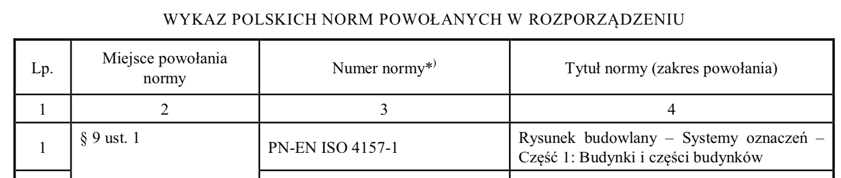
Projekt techniczny
Dz.U 2020, 18.09, poz. 1609 (25)
§ 24. Część rysunkowa projektu technicznego zawiera co najmniej
4) zasadnicze elementy wyposażenia instalacyjno-budowlanego, umożliwiającego użytkowanie obiektu budowlanego zgodnie z jego przeznaczeniem, w tym:
b) instalacje i urządzenia budowlane: elektroenergetyczne, telekomunikacyjne oraz instalację piorunochronną,
c) instalacje i urządzenia budowlane ochrony p.poż. określone w przepisach odrębnych
– wraz ze sposobem powiązania instalacji obiektu budowlanego bezpośrednio z sieciami (urządzeniami) zewnętrznymi albo z instalacjami zewnętrznymi na zagospodarowywanym terenie oraz związanymi z nimi urządzeniami technicznymi, uwidocznione na rzutach i przekrojach pionowych obiektu budowlanego, co najmniej w formie odpowiednio opisanych schematów lub przedstawione na odrębnych rysunkach.

Slide 110
Art.35.1 Zatwierdzenie projektu bud. kompet. organu aab
1 Przed wydaniem decyzji o pozwoleniu na budowę lub odrębnej decyzji o zatwierdzeniu projektu zagospodarowania działki lub terenu oraz projektu architektoniczno-budowlanego organ aab sprawdza:
1) zgodność projektu zagospodarowania działki lub terenu oraz projektu architektoniczno-budowlanego z:
a) ustaleniami miejscowego planu zagospodarowania przestrzennego i innymi aktami prawa miejscowego albo decyzji o warunkach zabudowy i zagospodarowania terenu w przypadku braku miejscowego planu,
b) wymaganiami ochrony środowiska, w szczególności określonymi
w decyzji o środowiskowych uwarunkowaniach, o której mowa w art.71.1 ustawy OOŚ,
c) ustaleniami uchwały o ustaleniu lokalizacji inwestycji mieszkaniowej.
2) zgodność projektu zagospodarowania działki lub terenu z przepisami, w tym techniczno-budowlanymi;

Slide 111
Art.36.a Istotne odstąpienia od proj. bud.
Istotne odstąpienia
Nieistotne odstąpienia
Od projektu zag. dz. lub ter.
Od projektu
arch.-bud.
Ocena, decyzja projektanta
Od innych warunków
decyzji o poz. na bud.
Działanie projektanta; rysunki, opis, uzgodnienia, wpis do dz. bud.
Przygotowanie dokumentacji.
Dokumentowanie zmiany
Akceptacja Inwestora
Akceptacja Inwestora
Wystąpienie o zmianę dec. poz. na bud.

Slide 112
Art.36.a Istotne odstąpienia od proj. bud.
1.Istotne odstąpienie od zatwierdzonego projektu zagospodarowania działki lub terenu oraz projektu architektoniczno-budowlanego lub innych warunków decyzji o pozwoleniu na budowę jest dopuszczalne jedynie po uzyskaniu decyzji o zmianie pozwolenia na budowę wydanej przez organ aab
1a. Istotne odstąpienie od projektu zagospodarowania działki lub terenu lub projektu architektoniczno-budowlanego złożonego wraz ze zgłoszeniem budowy, o której mowa w art. 29 ust. 1 pkt 1–4, lub przebudowy, o której mowa w art. 29 ust. 3 pkt 1 lit. a, oraz instalowania, o którym mowa w art. 29 ust. 3 pkt 3 lit. d, wobec którego organ aab nie wniósł sprzeciwu, jest dopuszczalne jedynie po uzyskaniu decyzji o pozwoleniu na budowę dla całego zamierzenia budowlanego albo dokonaniu ponownego zgłoszenia

Slide 113
Art.36.a,1a Istotne odstąpienia od proj. bud.
1a. Istotne odstąpienie od projektu zagospodarowania działki lub terenu lub projektu architektoniczno-budowlanego złożonego wraz ze zgłoszeniem budowy:
29.1-4 1) wolno stojących budynków mieszkalnych jednorodzinnych;
2) sieci: a) elektroenergetycznych nie wyższe niż 1 kV, b) wodociągowych, c) kanalizacyjnych, d) cieplnych, e) gazowych nie wyższym niż 0,5 MPa;
3) wolno stojących parterowych budynków stacji transformatorowych
i kontenerowych stacji transformatorowych o powierzchni zabudowy do 35 m2;
4) obiektów budowlanych, niewymienionych w pkt 2, 3 i 5–30 oraz w ust. 2, usytuowanych na terenach zamkniętych MON lub ministra właściwego do spraw wewnętrznych, z wyłączeniem budynków mieszkalnych, zamieszkania zbiorowego oraz użyteczności publicznej;
3.1, przebudowie: a) przegród zewnętrznych oraz elementów konstrukcyjnych budynków mieszkalnych jednorodzinnych, o ile nie prowadzi ona do zwiększenia obszaru oddziaływania obiektu poza działkę, na której budynek jest usytuowany,1
3.3d) wewnątrz i na zewnątrz użytkowanego budynku instalacji gazowych,

Slide 114
Art.36.a,1a Istotne odstąpienia od proj. bud.
1a. Istotne odstąpienie od projektu zagospodarowania działki lub terenu lub projektu architektoniczno-budowlanego złożonego wraz ze zgłoszeniem budowy:
29.1-4 1) wolno stojących budynków mieszkalnych jednorodzinnych;
2) sieci: a) elektroenergetycznych nie wyższe niż 1 kV, b) wodociągowych, c) kanalizacyjnych, d) cieplnych, e) gazowych nie wyższym niż 0,5 MPa;
3) wolno stojących parterowych budynków stacji transformatorowych
i kontenerowych stacji transformatorowych o powierzchni zabudowy do 35 m2;
4) obiektów budowlanych, niewymienionych w pkt 2, 3 i 5–30 oraz w ust. 2, usytuowanych na terenach zamkniętych MON lub ministra właściwego do spraw wewnętrznych, z wyłączeniem budynków mieszkalnych, zamieszkania zbiorowego oraz użyteczności publicznej;
3.1, przebudowie: a) przegród zewnętrznych oraz elementów konstrukcyjnych budynków mieszkalnych jednorodzinnych, o ile nie prowadzi ona do zwiększenia obszaru oddziaływania obiektu poza działkę, na której budynek jest usytuowany,1
3.3d) wewnątrz i na zewnątrz użytkowanego budynku instalacji gazowych,

Slide 115
Art.36.a,1a Istotne odstąpienia od proj. bud.
1a. Istotne odstąpienie od projektu zagospodarowania działki lub terenu lub projektu architektoniczno-budowlanego złożonego wraz ze zgłoszeniem budowy:
29.1-4 1) wolno stojących budynków mieszkalnych jednorodzinnych;
2) sieci: a) elektroenergetycznych nie wyższe niż 1 kV, b) wodociągowych, c) kanalizacyjnych, d) cieplnych, e) gazowych nie wyższym niż 0,5 MPa;
3) wolno stojących parterowych budynków stacji transformatorowych
i kontenerowych stacji transformatorowych o powierzchni zabudowy do 35 m2;
4) obiektów budowlanych, niewymienionych w pkt 2, 3 i 5–30 oraz w ust. 2, usytuowanych na terenach zamkniętych MON lub ministra właściwego do spraw wewnętrznych, z wyłączeniem budynków mieszkalnych, zamieszkania zbiorowego oraz użyteczności publicznej;
3.1, przebudowie: a) przegród zewnętrznych oraz elementów konstrukcyjnych budynków mieszkalnych jednorodzinnych, o ile nie prowadzi ona do zwiększenia obszaru oddziaływania obiektu poza działkę, na której budynek jest usytuowany,1
3.3d) wewnątrz i na zewnątrz użytkowanego budynku instalacji gazowych,

Slide 116
Art.36.2 Istotne odstąpienia od proj. bud.
2. Organ administracji architektoniczno-budowlanej uchyla decyzje o pozwoleniu na budowę, w przypadku wydania decyzji, o której mowa w art. 51 ust. 1 pkt 3:
w przypadku istotnego odstąpienia od zatwierdzonego projektu zagospodarowania działki lub terenu, projektu architektoniczno- -budowlanego lub innych warunków decyzji o pozwoleniu na budowę – nakłada, określając termin wykonania, obowiązek sporządzenia i przedstawienia projektu zagospodarowania działki lub terenu lub projektu architektoniczno-budowlanego zamiennego uwzględniającego zmiany wynikające z dotychczas wykonanych robót budowlanych oraz – w razie potrzeby – wykonania określonych czynności lub robót budowlanych w celu doprowadzenia wykonywanych robót budowlanych do stanu zgodnego z prawem; przepisy dotyczące projektu zagospodarowania działki lub terenu oraz projektu architektoniczno-budowlanego stosuje się odpowiednio do zakresu tych zmian.
3. W postępowaniu w sprawie zmiany decyzji o pozwoleniu na budowę, przepisy art. 32–35 stosuje się odpowiednio do zakresu tej zmiany.
3a. W przypadku ponownego zgłoszenia o którym mowa w ust. 1a, przepisy art. 30 stosuje się odpowiednio do zakresu zamiany wynikającej z odstąpienia

Slide 117
Art.36.5 Istotne odstąpienia od proj. bud.
5.Istotne odstąpienie od zatwierdzonego projektu zagospodarowania
działki lub terenu lub projektu architektoniczno-budowlanego lub innych warunków pozwolenia na budowę stanowi odstąpienie w zakresie:
1) projektu zagospodarowania działki lub terenu, w przypadku zwiększenia
obszaru oddziaływania obiektu poza działkę, na której obiekt budowlany
został zaprojektowany
2) charakterystycznych parametrów obiektu budowlanego dotyczących:
  a) powierzchni zabudowy w zakresie przekraczającym 5%,
  b) wysokości, długości lub szerokości w zakresie przekraczającym 2%,
  c) liczby kondygnacji;
3) warunków niezbędnych do korzystania z obiektu budowlanego przez osoby niepełnosprawne, o których mowa w art. 1 Konwencji o prawach osób niepełnosprawnych, w tym osoby starsze
4) zmiany zamierzonego sposobu użytkowania obiektu budowlanego lub jego części;

Slide 118
Art.36.5 Istotne odstąpienia od proj. bud.
5.Istotne odstąpienie od zatwierdzonego projektu zagospodarowania
działki lub terenu lub projektu architektoniczno-budowlanego lub innych warunków pozwolenia na budowę stanowi odstąpienie w zakresie:
5) ustaleń miejscowego planu zagospodarowania przestrzennego, innych aktów prawa miejscowego lub decyzji o warunkach zabudowy i zagospodarowania terenu
6) wymagającym uzyskania lub zmiany decyzji, pozwoleń lub uzgodnień, które są wymagane do uzyskania decyzji o pozwoleniu na budowę lub do dokonania zgłoszenia:
  a) budowy, o której mowa w art. 29 ust. 1 pkt 1–4, lub
  b) przebudowy, o której mowa w art. 29 ust. 3 pkt 1 lit. a, oraz instalowania, o którym mowa w art. 29 ust. 3 pkt 3 lit. d
7) zmiany źródła ciepła do ogrzewania lub przygotowania ciepłej wody użytkowej, ze źródła zasilanego paliwem ciekłym, gazowym, odnawialnym źródłem energii lub z sieci ciepłowniczej, na źródło opalane paliwem stałym
4) zmiany zamierzonego sposobu użytkowania obiektu budowlanego lub jego części;

Slide 119
Art.36.5b Istotne odstąpienia (nie stosuje się)
5b.Istotne odstąpienie od zatwierdzonego projektu zagospodarowania
działki lub terenu lub projektu architektoniczno-budowlanego lub innych warunków pozwolenia na budowę stanowi odstąpienie w zakresie – nie stosuje się:
1) pkt 1nie stosuje się do urządzeń budowlanych oraz obiektów małej
architektury
2) pkt 6 nie stosuje się w zakresie odstąpienia od:
  a) projektowanych warunków ochrony ppoż, jeżeli odstąpienie zostało uzgodnione pod względem ochrony ppoż.,
  b) wymagań zawartych w pozwoleniu właściwego konserwatora zabytków wydanego na podstawie przepisów o ochronie zabytków i opiece nad zabytkami, jeżeli odstąpienie zostało uzgodnione z właściwym woj. konserwatorem zabytków
c) projektowanych warunków higienicznych i zdrowotnych, jeżeli
odstąpienie zostało uzgodnione z właściwym państwowym
wojewódzkim inspektorem sanitarnym

Slide 120
Art.36.6 Istotne odstąpienia (kwalifikacja projektanta)
6. Projektant dokonuje kwalifikacji zamierzonego odstąpienia od zatwierdzonego projektu zagospodarowania działki lub terenu lub projektu architektoniczno-budowlanego, lub innych warunków decyzji o pozwoleniu na budowę.
a w przypadku uznania, że jest ono nieistotne, jest obowiązany zamieścić w projekcie zagospodarowania działki lub terenu lub projekcie architektoniczno-budowlanym odpowiednie informacje (rysunek i opis) dotyczące tego odstąpienia
Nieistotne odstąpienie od zatwierdzonego projektu zagospodarowania działki lub terenu lub projektu architektoniczno-budowlanego, lub innych warunków decyzji o pozwoleniu na budowę nie wymaga uzyskania decyzji o zmianie pozwolenia na budowę oraz ponownego zgłoszenia
36b. 1. Wprowadzanie zmian w projekcie technicznym dotyczących rozwiązań, które podlegały uzgodnieniom, wymaga ponownego uzyskania tych uzgodnień.
2. Odstąpienie od projektu technicznego jest dopuszczalne po dokonaniu przez projektanta zmian w tym projekcie oraz sprawdzeniu tych zmian przez projektanta sprawdzającego, o ile to sprawdzenie jest wymagane

Slide 121
Art.37 Decyzja pozw. na bud. (wygasanie)
1. Decyzja o pozwoleniu na budowę wygasa, jeżeli budowa nie została rozpoczęta przed upływem 3 lat od dnia, w którym decyzja ta stała się ostateczna lub budowa została przerwana na czas dłuższy niż 3 lata.
2. W przypadku:
1) określonym w ust. 1 albo
2) stwierdzenia nieważności albo uchylenia decyzji o pozwoleniu na budowę
– rozpoczęcie albo wznowienie budowy może nastąpić po wydaniu decyzji o pozwoleniu na budowę, o której mowa w art. 28 ust. 1.
cd. Decyzję o pozwoleniu na budowę wydaje się również w przypadku zakończenia robót budowlanych.
3. W przypadku, o którym mowa w art. 36a ust. 2, wznowienie budowy może nastąpić po wydaniu decyzji o pozwoleniu na wznowienie robót budowlanych, o której mowa w art. 51 ust. 4.
Art. 37b. 1. Nie stwierdza się nieważności decyzji o pozwoleniu na budowę, jeżeli od dnia jej doręczenia lub ogłoszenia upłynęło 5 lat.
2. W przypadku, o którym mowa w ust. 1, przepis art. 158 § 2 KPA stosuje się odpowiednio

Slide 122
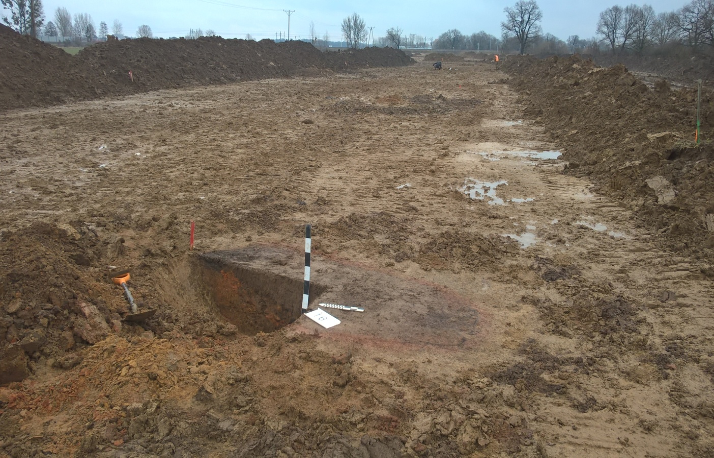
Art.37 Decyzja pozw. na bud. (wygasanie)
Art. 37b. 1. Nie stwierdza się nieważności decyzji o pozwoleniu na budowę, jeżeli od dnia jej doręczenia lub ogłoszenia upłynęło 5 lat.
Korzystne dla deweloperów rozwiązaniem, które wprowadza ustawa zmieniająca, to określenie terminu, po którym niemożliwie będzie stwierdzenie nieważności pozwolenia na budowę. Okres ten wynosi 5 lat od daty doręczenia lub ogłoszenia decyzji.
Zdecydowanie zwiększy to pewność obrotu prawnego.

Slide 123
Roz. 5 Rozpoczęcie i prowadzenie robót budowlanych (rb)
Art. 41. 1. Rozpoczęcie budowy następuje z chwilą podjęcia prac przygotowawczych na terenie budowy:
1) wytyczenie geodezyjne obiektów w terenie;
2) wykonanie niwelacji terenu;
3) zagospodarowanie terenu budowy wraz z budową tymczasowych obiektów;
4) wykonanie przyłączy do sieci infrastruktury technicznej na potrzeby budowy
3. Prace przygotowawcze mogą być wykonywane tylko na terenie objętym
pozwoleniem na budowę lub zgłoszeniem.
4. Inwestor jest obowiązany zawiadomić organ nadzoru budowlanego oraz
projektanta sprawującego nadzór nad zgodnością realizacji budowy z projektem o zamierzonym terminie rozpoczęcia robót budowlanych, dla których wymagane jest uzyskanie decyzji o pozwoleniu na budowę, dokonanie zgłoszenia budowy, o której mowa w art. 29 ust. 1 pkt 2–4, lub dokonanie zgłoszenia instalowania, o którym mowa w art. 29 ust. 3 pkt 3 lit. d.

Slide 124
Roz. 5 Zawiadomienia rozpoczęcia (rb)
4a. Do zawiadomienia o zamierzonym terminie rozpoczęcia robót budowlanych inwestor dołącza:
1) informację wskazującą imiona i nazwiska osób, które będą sprawować
funkcję: a) kierownika budowy, b) inspektora nadzoru inwestorskiego – jeżeli został on ustanowiony
– oraz w odniesieniu do tych osób dołącza kopie zaświadczeń, o których mowa w art. 12 ust. 7, wraz z kopiami decyzji o nadaniu uprawnień́ budowlanych w odpowiedniej specjalności;
2) oświadczenie projektanta i projektanta sprawdzającego o sporządzeniu projektu technicznego, dotyczącego zamierzenia budowlanego zgodnie zobowiązującymi przepisami, zasadami wiedzy technicznej, projektem zagospodarowania działki lub terenu oraz projektem arch.-bud. Oraz rozstrzygnięciami dotyczącymi zamierzenia budowlanego.
5. Rozpoczęcie dostaw energii, wody, ciepła lub gazu na potrzeby budowy może nastąpić jedynie po okazaniu wymaganego pozwolenia na budowę lub zgłoszenia

Slide 125
Art. 42 Obowiązki inwestora przed rozpoczęciem (rb)
1 Przed rozpoczęciem robót budowlanych inwestor jest obowiązany:
1) zapewnić sporządzenie projektu technicznego, z zastrzeżeniem art. 34 ust. 3b, w przypadku:
3b. Przepisów ust. 3 pkt 2 i 3 nie stosuje się do projektu budowlanego budowy lub przebudowy urządzeń budowlanych oraz podziemnych sieci uzbrojenia terenu, jeżeli całość problematyki może być przedstawiona w projekcie zagospodarowania działki lub terenu.
a) robót budowlanych objętych decyzją o pozwoleniu na budowę,
b) budowy, o której mowa w art. 29 ust. 1 pkt 1–4,
c) przebudowy, o której mowa w art. 29 ust. 3 pkt 1 lit. a,
d) instalowania, o którym mowa w art. 29 ust. 3 pkt 3 lit. d;
4) przekazać kierownikowi budowy projekt budowlany, w tym projekt
techniczny, o ile jest wymagany;

Slide 126
Art. 42 Obowiązki inwestora przed rozpoczęciem (rb)
1) zapewnić sporządzenie projektu technicznego, z zastrzeżeniem
art. 34 ust. 3b, w przypadku:
a) robót budowlanych objętych decyzją o pozwoleniu na budowę,
b) budowy, o której mowa w art. 29 ust. 1 pkt 1–4,
c) przebudowy, o której mowa w art. 29 ust. 3 pkt 1 lit. a,
d) instalowania, o którym mowa w art. 29 ust. 3 pkt 3 lit. d;
1) wolno stojących budynków mieszkalnych jednorodzinnych, 2) sieci: a) elektroenergetycznych mniej niż 1 kV, b) wodociągowych, c) kanalizacyjnych, d) cieplnych, e) gazowych mniej niż 0,5 MPa; 3) wolno stojących parterowych budynków stacji transformatorowych i kontenerowych stacji transformatorowych o powierzchni zabudowy do 35 m2; 4) obiektów budowlanych, niewymienionych w pkt 2, 3 i 5–30 oraz w ust. 2, usytuowanych na terenach zamkniętych z wyłączeniem budynków mieszkalnych, zamieszkania zbiorowego oraz użyteczności publicznej;
przebudowie: a) przegród zewnętrznych oraz elementów konstrukcyjnych budynków mieszkalnych jednorodzinnych, o ile nie prowadzi ona do zwiększenia obszaru oddziaływania obiektu poza działkę, na której budynek jest usytuowany,;
przebudowie: a) przegród zewnętrznych oraz elementów konstrukcyjnych budynków mieszkalnych jednorodzinnych, o ile nie prowadzi ona do zwiększenia obszaru oddziaływania obiektu poza działkę, na której budynek jest usytuowany,;
d) wewnątrz i na zewnątrz użytkowanego budynku instalacji gazowych

Slide 127
Art. 42 Obowiązki inwestora przed rozpoczęciem (rb)
1 Przed rozpoczęciem robót budowlanych inwestor jest obowiązany:
2) ustanowić kierownika budowy w przypadku:
a) robót budowlanych objętych decyzją o pozwoleniu na budowę,
b) budowy, o której mowa w art. 29 ust. 1 pkt 1–4, 9, 27 i 30, oraz
instalowania, o którym mowa w art. 29 ust. 3 pkt 3 lit. d i e, c) przebudowy, o której mowa w art. 29 ust. 3 pkt 1 lit. a,
d) robót budowlanych objętych decyzją o legalizacji budowy, o której
mowa w art. 49 ust. 4,
e) robót budowlanych objętych decyzją o pozwoleniu na wznowienie
robót budowlanych, o której mowa w art. 51 ust. 4;
9) instalacji zbiornikowych na gaz płynny z pojedynczym zbiornikiem o poj. do 7 m3, przeznaczonych do zasilania instalacji gazowych w budynkach mieszkalnych jednorodzinnych;
27) podbudowy słupowej dla telekomunikacyjnych linii kablowych;
30) stacji regazyfikacji LNG o poj. zbiornika magazynowania gazu do 10 m3.;
e) mikroinstalacji biogazu rolniczego,
d) wewnątrz i na zewnątrz użytkowanego budynku instalacji gazowych, , na której budynek jest usytuowany
d) wewnątrz i na zewnątrz użytkowanego budynku instalacji gazowych, , na której budynek jest usytuowany

Slide 128
Art. 42 Obowiązki inwestora przed rozpoczęciem (rb)
1 Przed rozpoczęciem robót budowlanych inwestor jest obowiązany:
3. Organ administracji architektoniczno-budowlanej może wyłączyć, w drodze decyzji, obowiązek ustanawiania kierownika budowy, jeżeli jest to uzasadnione nieznacznym stopniem skomplikowania robót budowlanych lub innymi ważnymi względami
4. Przy prowadzeniu robót budowlanych, do kierowania którymi jest wymagane przygotowanie zawodowe w specjalności techniczno-budowlanej innej niż posiada kierownik budowy, inwestor jest obowiązany zapewnić ustanowienie kierownika robót w danej specjalności
d) wewnątrz i na zewnątrz użytkowanego budynku instalacji gazowych, , na której budynek jest usytuowany
d) wewnątrz i na zewnątrz użytkowanego budynku instalacji gazowych, , na której budynek jest usytuowany

Slide 129
Art. 42 Obowiązki inwestora przed rozpoczęciem (rb)
1 Przed rozpoczęciem robót budowlanych inwestor jest obowiązany:
3) ustanowić inspektora nadzoru inwestorskiego w przypadku:
a) gdy taki obowiązek wynika z decyzji o pozwoleniu na budowę,
b) robót budowlanych objętych decyzją o legalizacji budowy,
c) robót budowlanych objętych decyzją, o której mowa w art.51 ust. 4,
d) obiektów budowlanych, określonych w przepisach wydanych na
podstawie art. 19 ust. 2;
19.2 Minister właściwy do spraw budownictwa, planowania i zagospodarowania przestrzennego oraz mieszkalnictwa określi, w drodze rozporządzenia, rodzaje obiektów budowlanych, przy których realizacji jest wymagane ustanowienie inspektora nadzoru inwestorskiego, oraz listę obiektów budowlanych i kryteria techniczne, jakimi powinien kierować się organ administracji architektoniczno- budowlanej podczas nakładania na inwestora obowiązku ustanowienia inspektora nadzoru inwestorskiego.
d) wewnątrz i na zewnątrz użytkowanego budynku instalacji gazowych, , na której budynek jest usytuowany
d) wewnątrz i na zewnątrz użytkowanego budynku instalacji gazowych, , na której budynek jest usytuowany

Slide 130
Art. 42 Obowiązki inwestora przed rozpoczęciem (rb)
1 Przed rozpoczęciem robót budowlanych inwestor jest obowiązany:
3) ustanowić inspektora nadzoru inwestorskiego w przypadku:
a) gdy taki obowiązek wynika z decyzji o pozwoleniu na budowę,
b) robót budowlanych objętych decyzją o legalizacji budowy,
c) robót budowlanych objętych decyzją, o której mowa w art.51 ust. 4,
d) obiektów budowlanych, określonych w przepisach wydanych na
podstawie art. 19 ust. 2;
19.2 Minister właściwy do spraw budownictwa, planowania i zagospodarowania przestrzennego oraz mieszkalnictwa określi, w drodze rozporządzenia, rodzaje obiektów budowlanych, przy których realizacji jest wymagane ustanowienie inspektora nadzoru inwestorskiego, oraz listę obiektów budowlanych i kryteria techniczne, jakimi powinien kierować się organ administracji architektoniczno- budowlanej podczas nakładania na inwestora obowiązku ustanowienia inspektora nadzoru inwestorskiego.
d) wewnątrz i na zewnątrz użytkowanego budynku instalacji gazowych, , na której budynek jest usytuowany
d) wewnątrz i na zewnątrz użytkowanego budynku instalacji gazowych, , na której budynek jest usytuowany

Slide 131
Art. 43 Geodezyjna inwentaryzacja, obsługa budowy
1. Geodezyjnemu wyznaczeniu w terenie, a po wybudowaniu – geodezyjnej inwentaryzacji powykonawczej, podlegają:
1) obiekty budowlane wymagające decyzji o pozwoleniu na budowę;
2) Obiekty, o których mowa w art.29ust.1pkt1–4,10 i 23 oraz w ust.2 pkt 17 i 26.
10) kanalizacji kablowej;
23) przyłączy: a) elektroenergetycznych, b) wodociągowych, c) kanalizacyjnych, d) gazowych, e) cieplnych, f) telekomunikacyjnych
17) telekomunikacyjnych linii kablowych;
26) punktów ładowania, w rozumieniu art. 2 pkt 17 ustawy z dnia 11 stycznia
2018 r. o elektromobilności i paliwach alternatywnych, z wyłączeniem infrastruktury ładowania drogowego transportu publicznego w rozumieniu art. 2 pkt 3 tej ustawy;
d) wewnątrz i na zewnątrz użytkowanego budynku instalacji gazowych, , na której budynek jest usytuowany
d) wewnątrz i na zewnątrz użytkowanego budynku instalacji gazowych, , na której budynek jest usytuowany

Slide 132
Art. 43 Geodezyjna inwentaryzacja, obsługa budowy
1a. Obowiązkowi geodezyjnego wyznaczenia, o którym mowa w ust. 1, nie
podlegają przyłącza, o których mowa w art. 29 ust. 1 pkt 23, jeżeli ich połączenie z siecią znajduje się na tej samej działce co przyłącza lub na działce do niej przyległej
1aa. Obowiązkowi geodezyjnej inwentaryzacji powykonawczej, o której mowa w ust. 1, podlegają stacje ładowania, o których mowa w art. 29 ust. 1 pkt 25
2. Organ administracji architektoniczno-budowlanej może nałożyć obowiązek stosowania przepisu ust. 1 również w stosunku do obiektów budowlanych wymagających zgłoszenia
3.Obiekty lub elementy obiektów budowlanych, ulegające zakryciu, wymagające inwentaryzacji, o której mowa w ust. 1, podlegają inwentaryzacji przed ich zakryciem.
d) wewnątrz i na zewnątrz użytkowanego budynku instalacji gazowych, , na której budynek jest usytuowany
d) wewnątrz i na zewnątrz użytkowanego budynku instalacji gazowych, , na której budynek jest usytuowany

Slide 133
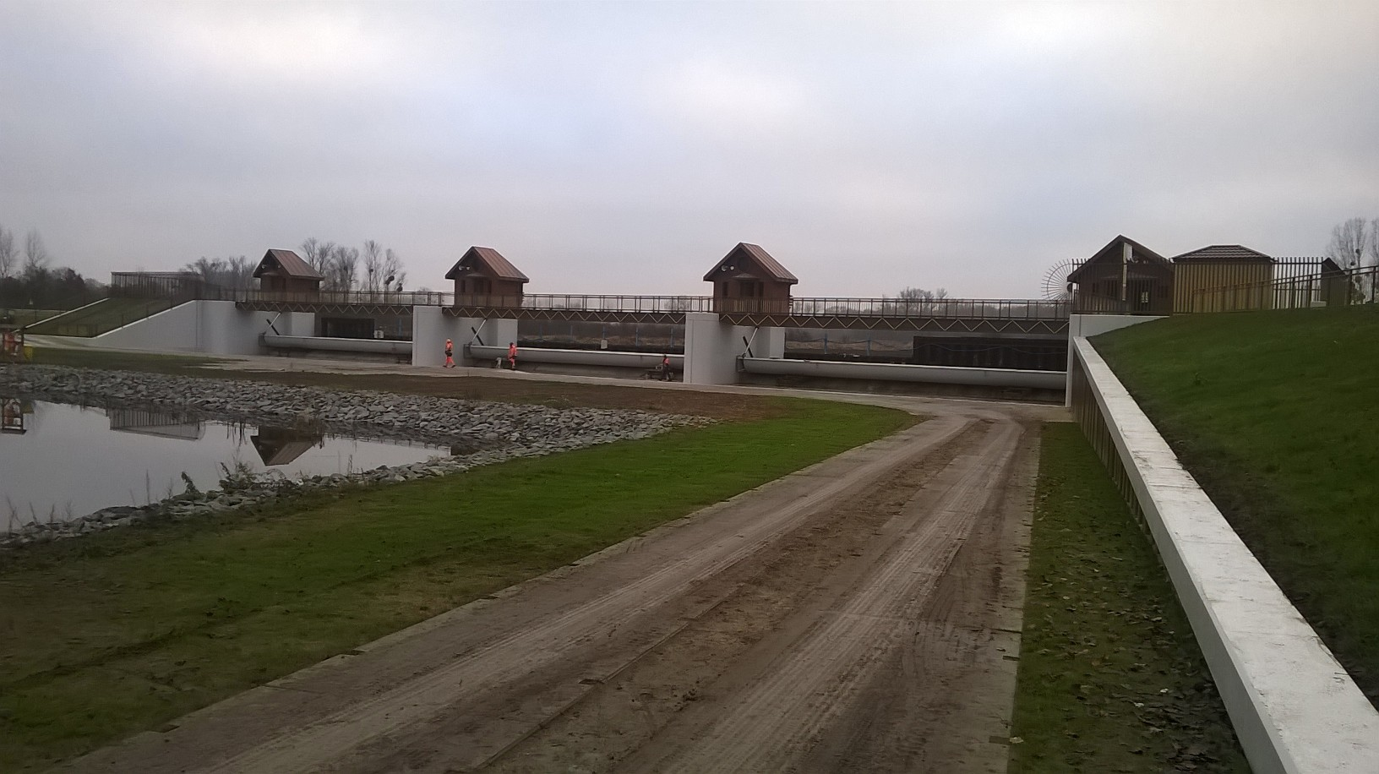
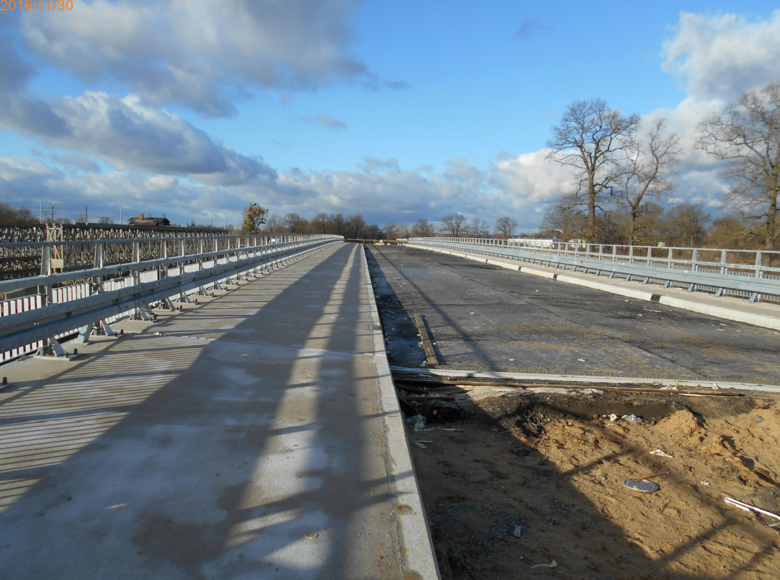
Art. 44 Zmiana Kier. bud. Proj. Insp. nadzoru.
W przypadku zmiany:
1) kierownika budowy lub kierownika robót,
2) inspektora nadzoru inwestorskiego,
3) projektanta sprawującego nadzór autorski
– inwestor dołącza do dokumentacji budowy oświadczenia o przejęciu obowiązków przez osoby wymienione
w pkt 1–3.
d) wewnątrz i na zewnątrz użytkowanego budynku instalacji gazowych, , na której budynek jest usytuowany
d) wewnątrz i na zewnątrz użytkowanego budynku instalacji gazowych, , na której budynek jest usytuowany

Slide 134
Art. 45 Kier. bud. Prowadzi – dokumentacja budowy
1. W przypadku robót budowlanych wymagających ustanowienia
kierownika budowy prowadzi się;
1) dziennik budowy;
2) dziennik rozbiórki – w przypadku robót budowlanych polegających
wyłącznie na rozbiórce;
3) dziennik montażu – w przypadku robót budowlanych polegających
wyłącznie na montażu.
2.Dziennik budowy stanowi urzędowy dokument przebiegu robót
budowlanych oraz zdarzeń i okoliczności zachodzących w toku wykonywania tych robót.
3. Za prowadzenie dziennika budowy odpowiada kierownik budowy.

Slide 135
Art. 45 Kier. bud. Prowadzi – dokumentacja budowy
4.Przed rozpoczęciem robót budowlanych inwestor występuje do właściwego organu w celu:
1) ostemplowania przedłożonego dziennika budowy albo
2) wydania i ostemplowania dziennika budowy. .
5. Organem właściwym, o którym mowa w ust. 4, jest:
1) organ administracji architektoniczno-budowlanej;
2) organ nadzoru budowlanego – w przypadku robót budowlanych objętych decyzją o:
a) legalizacji budowy, o której mowa w art. 49 ust. 4,
b) pozwoleniu na wznowienie robót budowlanych, o której mowa
w art. 51 ust. 4.
6.Wydanie dziennika budowy następuje za opłatą stanowiącą
równowartość kosztów jego zakupu przez właściwy organ

Slide 136
Art. 45 Wpis do dziennika budowy
7. Przed rozpoczęciem robót budowlanych należy dokonać w dzienniku
budowy wpisu osób, które pełnią funkcje kierownika budowy i inspektora nadzoru inwestorskiego. Osoby te są obowiązane potwierdzić podpisem przyjęcie powierzonych im funkcji.
8. Uprawnionymi do dokonania wpisu w dzienniku budowy są:
1) uczestnicy procesu budowlanego;
2) osoby wykonujące czynności geodezyjne na terenie budowy;
3) pracownicy organów nadzoru budowlanego i innych organów
uprawnionych do kontroli przestrzegania przepisów na budowie, w ramach dokonywanych czynności kontrolnych.
Przepisy ust. 2–4, ust. 5 pkt 1 oraz ust. 6–8 stosuje się do prowadzenia
dzienników rozbiórki i montażu.
10. Minister właściwy do spraw budownictwa, planowania
i zagospodarowania przestrzennego oraz mieszkalnictwa określi, w drodze rozporządzenia, sposób prowadzenia dzienników budowy, montażu i rozbiórki, mając na celu zapewnienie przejrzystości oraz chronologii prowadzenia w nim wpisów.

Slide 137
Rozdz. 5a Postępowanie w sprawie rozpoczęcia i prowadzenia robót budowlanych z naruszeniem ustaw Art. 48.
1. Organ nadzoru budowlanego wydaje postanowienie o wstrzymaniu budowy w przypadku obiektu budowlanego lub jego części będącego w budowie albo wybudowanego:
1) bez wymaganej decyzji o pozwoleniu na budowę albo
2) bez wymaganego zgłoszenia albo pomimo wniesienia sprzeciwu do tego zgłoszenia.
2. Jeżeli w wyniku budowy występuje stan zagrożenia życia lub zdrowia
ludzi, w postanowieniu o wstrzymaniu budowy organ nadzoru budowlanego nakazuje bezzwłoczne:
1) zabezpieczenie obiektu budowlanego lub terenu, na którym prowadzona jest budowa, oraz
2) usunięcie stanu zagrożenia.

Slide 138
Roz. 5b Zakończenie budowy art.54
1. Do użytkowania obiektu budowlanego, na budowę którego wymagana jest decyzja o pozwoleniu na budowę albo zgłoszenie budowy, o której mowa w art. 29 ust. 1 pkt 1 i 2, można przystąpić, z zastrzeżeniem art. 55 i art. 57, po zawiadomieniu organu nadzoru budowlanego o zakończeniu budowy, jeżeli organ ten, w terminie 14 dni od dnia doręczenia zawiadomienia, nie zgłosi sprzeciwu w drodze decyzji. Przepis art. 30 ust. 6a stosuje się
29.1,1) wolno stojących budynków mieszkalnych jednorodzinnych
2) sieci:
art. 55 i art. 57 (wykaz obiektów i dokumenty
30.6a. Za dzień wniesienia sprzeciwu uznaje się dzień nadania decyzji w placówce pocztowej operatora wyznaczonego
2. Organ nadzoru budowlanego może z urzędu przed upływem terminu, o którym mowa w ust. 1, wydać zaświadczenie o braku podstaw do wniesienia sprzeciwu. Wydanie zaświadczenia wyłącza możliwość wniesienia sprzeciwu, o którym mowa w ust. 1, oraz uprawnia inwestora do rozpoczęcia użytkowania obiektu, o którym mowa w ust. 1.

Slide 139
Pozwolenie na użytkowanie art. 55 wykaz obiektów
Art. 55. 1. Przed przystąpieniem do użytkowania obiektu budowlanego należy uzyskać decyzję o pozwoleniu na użytkowanie, jeżeli:
1) na budowę obiektu budowlanego jest wymagane pozwolenie na budowę i jest on zaliczony do kategorii: a) V, IX–XVI, b) XVII – z wyjątkiem warsztatów rzemieślniczych, stacji obsługi pojazdów, myjni samochodowych i garaży do pięciu stanowisk włącznie, c) XVIII – z wyjątkiem obiektów magazynowych: budynki składowe, chłodnie, hangary i wiaty, a także budynków kolejowych: nastawnie, podstacje trakcyjne, lokomotywownie, wagonownie, strażnice przejazdowe i myjnie taboru kolejowego, d) XX, e) XXII – z wyjątkiem placów składowych, postojowych i parkingów, f) XXIV – z wyjątkiem stawów rybnych, g) XXVII – z wyjątkiem jazów, wałów przeciwpowodziowych, opasek i ostróg brzegowych oraz rowów melioracyjnych, h) XXVIII–XXX – o których mowa w załączniku do ustawy;
2) zachodzą okoliczności, o których mowa w art. 49 ust. 5 albo art. 51 ust. 4;
3) przystąpienie do użytkowania obiektu budowlanego ma nastąpić przed
wykonaniem wszystkich robót budowlanych.
49.5 legalizacja, z OOŚ; . 51.4 zmiana decyzji pozw. na bud. z obowiązkiem poz. na użytkowanie

Slide 140
Pozwolenie na użytkowanie art. Zawiadomienie
1a. Decyzja, o której mowa w ust. 1 pkt 3, może obejmować:
1) obiekt budowlany lub jego część;
2) niektóre z obiektów budowlanych objętych jedną decyzją o pozwoleniu na budowę lub zgłoszeniem budowy, o którym mowa w art. 29 ust. 1 pkt 1 i 2
1b. Decyzja, o której mowa w ust. 1 pkt 3, może być wydana, jeżeli
oddawane do użytkowania obiekty budowlane lub ich części mogą samodzielnie funkcjonować zgodnie z przeznaczeniem
2. Inwestor zamiast dokonania zawiadomienia o zakończeniu budowy może wystąpić z wnioskiem o wydanie decyzji o pozwoleniu na użytkowanie.
Art. 56. 1. Inwestor, w stosunku do którego nałożono obowiązek uzyskania pozwolenia na użytkowanie obiektu budowlanego, jest obowiązany zawiadomić, zgodnie z właściwością wynikającą z przepisów szczególnych, organy:
2) Państwowej Inspekcji Sanitarnej,
4) Państwowej Straży Pożarnej – o zakończeniu budowy obiektu budowlanego i zamiarze przystąpienia do jego użytkowania. Organy zajmują stanowisko w sprawie zgodności wykonania obiektu budowlanego z projektem budowlanym

Slide 141
Pozwolenie na użytkowanie art. 56 zawiadomienie, 57 dokument.
1a. Przepisy ust. 1 stosuje się również w przypadku, gdy projekt budowlany obiektu budowlanego nieobjętego obowiązkiem uzyskania pozwolenia na użytkowanie wymagał uzgodnienia pod względem ochrony przeciwpożarowej lub wymagań higienicznych i zdrowotnych.
2. Niezajęcie stanowiska przez organy, wymienione w ust. 1, w terminie 14 dni od dnia otrzymania zawiadomienia, traktuje się jak niezgłoszenie sprzeciwu lub uwag.
Art. 57. 1. Do zawiadomienia o zakończeniu budowy obiektu budowlanego lub wniosku o udzielenie pozwolenia na użytkowanie inwestor jest obowiązany dołączyć:
1) oryginał dziennika budowy
1a) projekt techniczny, z uwzględnieniem zmian, o których mowa w art. 36b ust. 2
36b.2. Odstąpienie od projektu technicznego jest dopuszczalne po dokonaniu przez projektanta zmian w tym projekcie oraz sprawdzeniu tych zmian, o ile to sprawdzenie jest wymagane.

Slide 142
Pozwolenie na użytkowanie art. 57 dokumenty.
Art. 57. 1. Do zawiadomienia o zakończeniu budowy obiektu budowlanego lub wniosku o udzielenie pozwolenia na użytkowanie inwestor jest obowiązany dołączyć:
2) oświadczenie kierownika budowy:
  a) o zgodności wykonania obiektu budowlanego z projektem budowlanym lub
  warunkami pozwolenia na budowę oraz przepisami,
  b) o doprowadzeniu do należytego stanu i porządku terenu budowy, a także – w razie korzystania – drogi, ulicy, sąsiedniej nieruchomości, budynku lub lokalu;
3) oświadczenie o właściwym zagospodarowaniu terenów przyległych, jeżeli eksploatacja wybudowanego obiektu jest uzależniona od ich odpowiedniego zagospodarowania;
4) protokoły badań i sprawdzeń:
a) przyłączy i instalacji, zapewniających użytkowanie obiektu budowlanego zgodnie z przeznaczeniem, sporządzone przez osoby posiadające uprawnienia budowlane w odpowiedniej specjalności lub osoby, o których mowa w art. 62 ust. 6,
b) o których mowa w art. 14 ustawy z dnia 21 grudnia 2000 r. o dozorze technicznym (Dz. U. z 2019 r. poz. 667), o ile dotyczy;

Slide 143
Pozwolenie na użytkowanie art. 57 dokumenty.
Art. 57. 1. Do zawiadomienia o zakończeniu budowy obiektu budowlanego lub wniosku o udzielenie pozwolenia na użytkowanie inwestor jest obowiązany dołączyć:
4a) decyzję zezwalającą na eksploatację urządzenia technicznego, o której mowa w art. 14 ust. 1 ustawy z dnia 21 grudnia 2000 r. o dozorze technicznym, o ile dotyczy
5) dokumentację geodezyjną, zawierającą wyniki geodezyjnej inwentaryzacji powykonawczej, w tym mapę, oraz informację o zgodności usytuowania obiektu budowlanego z projektem zagospodarowania działki lub terenu lub odstępstwach od tego projektu sporządzone przez osobę posiadającą odpowiednie uprawnienia zawodowe w dziedzinie geodezji i kartografii.
6) potwierdzenie, zgodnie z odrębnymi przepisami, odbioru wykonanych przyłączy;
7a) zaświadczenie wójta, burmistrza albo prezydenta miasta, potwierdzające spełnienie warunków, o których mowa w art. 37i ust. 8 ustawy o plan. i zagosp. przestrz., o ile jest wymagane;
8) w przypadku drogi w transeuropejskiej sieci drogowej: a) wynik audytu bezpieczeństwa ruchu drogowego, b) uzasadnienie zarządcy drogi, o którym mowa w art. 24l ust. 4 ustawy o drogach publicznych

Slide 144
Pozwolenie na użytkowanie art. 59, 59a wydanie, kontrola.
1. Organ nadzoru budowlanego wydaje decyzję w sprawie pozwolenia na użytkowanie obiektu budowlanego po przeprowadzeniu obowiązkowej kontroli, o której mowa w art. 59a.
59.a1. Organ nadzoru budowlanego przeprowadza, na wezwanie inwestora, obowiązkową kontrolę budowy w zakresie jej zgodności z ustaleniami i warunkami określonymi w decyzji o pozwoleniu na budowę oraz z projektem budowlanym.
2. Kontrola, o której mowa w ust. 1, obejmuje sprawdzenie:
1) zgodności obiektu budowlanego z projektem zagospodarowania działki lub terenu
2) zgodności obiektu architektoniczno-budowlanym i technicznym, w zakresie:

Slide 145
Pozwolenie na użytkowanie art. 59a kontrola.
2. Kontrola, o której mowa w ust. 1, obejmuje sprawdzenie:
2) zgodności obiektu architektoniczno-budowlanym i technicznym, w zakresie:
a) charakterystycznych parametrów technicznych w zakresie powierzchni zabudowy, długości, szerokości i liczby kondygnacji
b) wykonania widocznych elementów nośnych układu konstrukcyjnego obiektu budowlanego,
c) geometrii dachu (kąt nachylenia, wysokość kalenicy i układ połaci dachowych),
d) wykonania urządzeń budowlanych,
e) wykonania instalacji zapewniających użytkowanie obiektu budowlanego zgodnie z przeznaczeniem
f) zapewnienia warunków niezbędnych do korzystania z tego obiektu przez osoby niepełnosprawne, w tym osoby starsze – w stosunku do obiektu użyteczności publicznej i budynku mieszkalnego wielorodzinnego

Slide 146
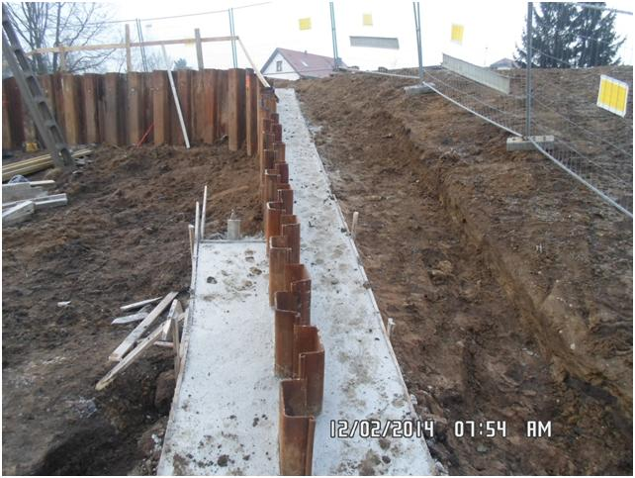
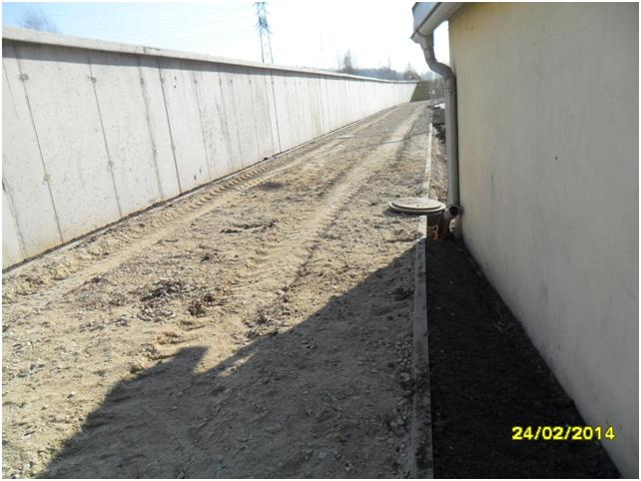
Pozwolenie na użytkowanie art. 59a kontrola.
2. Kontrola, o której mowa w ust. 1, obejmuje sprawdzenie:
2a) spełnienia warunków wskazanych w art. 55 ust. 1b, jeżeli przystąpienie do użytkowania obiektu budowlanego ma nastąpić przed wykonaniem wszystkich robót budowlanych
3) wyrobów budowlanych szczególnie istotnych dla bezpieczeństwa konstrukcji i bezpieczeństwa pożarowego
4) w przypadku nałożenia w pozwoleniu na budowę obowiązku rozbiórki istniejących obiektów budowlanych nieprzewidzianych do dalszego użytkowania lub tymczasowych obiektów budowlanych – wykonania tego obowiązku, jeżeli upłynął termin rozbiórki określony w pozwoleniu;
5) uporządkowania terenu budowy

Slide 147
Art. 62 Kontrole
1. Obiekty budowlane powinny być w czasie ich użytkowania
poddawane przez właściciela lub zarządcę kontroli:
1) okresowej, co najmniej raz w roku, polegającej na sprawdzeniu stanu
technicznego:
  a) elementów budynku, budowli i instalacji narażonych na szkodliwe wpływy atmosferyczne i niszczące działania czynników występujących podczas użytkowania obiektu,
  b) instalacji i urządzeń służących ochronie środowiska,
  c) instalacji gazowych oraz przewodów kominowych (dymowych,
  spalinowych i wentylacyjnych);
2) okresowej, co najmniej raz na 5lat, polegającej na sprawdzeniu stanu
technicznego i przydatności do użytkowania obiektu budowlanego, estetyki obiektu budowlanego oraz jego otoczenia; kontrolą tą powinno być objęte również badanie instalacji elektrycznej i piorunochronnej w zakresie stanu
sprawności połączeń, osprzętu, zabezpieczeń i środków ochrony od porażeń,
oporności izolacji przewodów oraz uziemień instalacji i aparatów;

Slide 148
Art. 62 Kontrole
1. Obiekty budowlane powinny być w czasie ich użytkowania
poddawane przez właściciela lub zarządcę kontroli:
3) okresowej w zakresie, o którym mowa w pkt 1, co najmniej dwa razy w roku, w terminach do 31 maja oraz do 30 listopada, w przypadku budynków o powierzchni zabudowy przekraczającej 2000 m2 oraz innych obiektów budowlanych o powierzchni dachu przekraczającej 1000 m2; osoba dokonująca kontroli jest obowiązana bezzwłocznie pisemnie zawiadomić organ nadzoru budowlanego o przeprowadzonej kontroli;
4) bezpiecznego użytkowania obiektu każdorazowo w przypadku wystąpienia okoliczności, o których mowa w art. 61 pkt 2;
4a) w przypadku zgłoszenia przez osoby zamieszkujące lokal mieszkalny znajdujący się w obiekcie budowlanym o dokonaniu nieuzasadnionych względami technicznymi lub użytkowymi ingerencji lub naruszeń, powodujących, że nie są spełnione warunki określone w art. 5 ust. 2

Slide 149
Art. 62 Kontrole
1a. W trakcie kontroli, o której mowa w ust. 1, należy dokonać sprawdzenia wykonania zaleceń z poprzedniej kontroli.
2.Obowiązek kontroli, o której mowa wust.1 pkt1 lit.a, nie obejmuje właścicieli i zarządców:
1) budynków mieszkalnych jednorodzinnych;
2) obiektów budowlanych:
a) budownictwa zagrodowego i letniskowego,
b) wymienionych w art. 29 ust. 1 i 2, z wyłączeniem sieci gazowych;
2a.Kontrolę, o której mowa w ust. 1 pkt4a, właściciel lub zarządca jest zobowiązany przeprowadzić w terminie 3 dni od otrzymania zgłoszenia.
3. Organ nadzoru budowlanego – w razie stwierdzenia nieodpowiedniego stanu technicznego obiektu budowlanego lub jego części, mogącego spowodować zagrożenie: życia lub zdrowia ludzi, bezpieczeństwa mienia bądź środowiska – nakazuje przeprowadzenie kontroli, o której mowa w ust. 1, a także może żądać przedstawienia ekspertyzy stanu technicznego obiektu lub jego części.

Slide 150
Art. 62 Kontrole - uprawnienia do przeprowadzenia
4. Kontrole, o których mowa w ust. 1, z zastrzeżeniem ust. 5–6a, przeprowadzają osoby posiadające uprawnienia budowlane w odpowiedniej specjalności.
5.Kontrole stanu technicznego instalacji elektrycznych, piorunochronnych i gazowych, o których mowa w ust. 1 pkt 1 lit. c i pkt 2, mogą przeprowadzać osoby posiadające kwalifikacje wymagane przy wykonywaniu dozoru nad eksploatacją urządzeń, instalacji oraz sieci energetycznych i gazowych
6. Kontrolę stanu technicznego przewodów kominowych, o której mowa w ust. 1 pkt 1 lit. c, powinny przeprowadzać:
1) osoby posiadające kwalifikacje mistrza w rzemiośle kominiarskim –
w odniesieniu do przewodów dymowych oraz grawitacyjnych przewodów
spalinowych i wentylacyjnych;
2) osoby posiadające uprawnienia budowlane odpowiedniej specjalności –
w odniesieniu do przewodów kominowych, o których mowa w pkt 1, oraz do kominów przemysłowych, kominów wolno stojących oraz kominów lub przewodów kominowych, w których ciąg kominowy jest wymuszony pracą urzaądzeń mechanicznych.

Slide 151
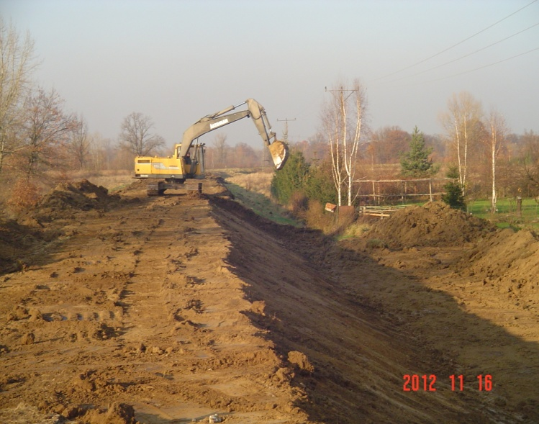
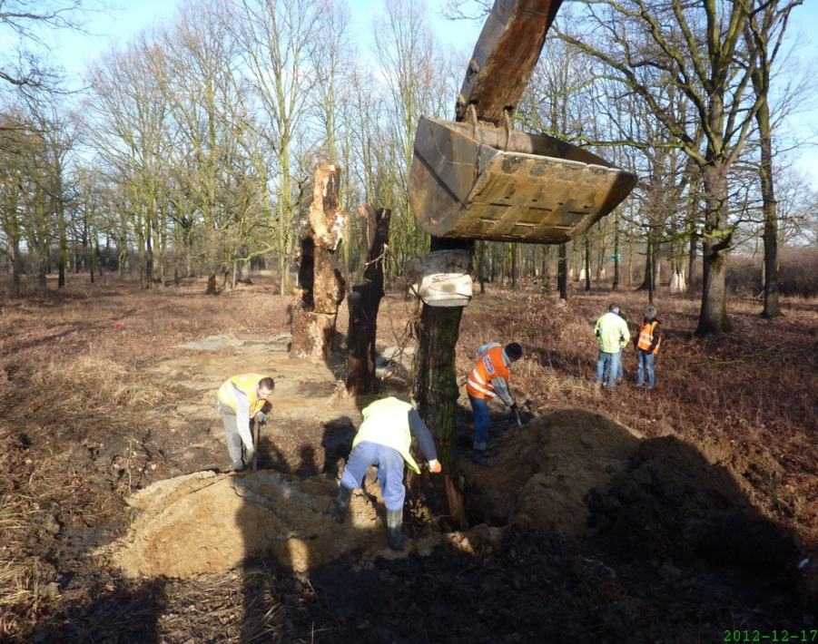
Art. 62 Kontrole - uprawnienia do przeprowadzenia
6a. Kontrolę stanu technicznego i stanu bezpieczeństwa budowli piętrzących mogą przeprowadzać także upoważnieni pracownicy państwowej służby do spraw bezpieczeństwa budowli piętrzących.
7.Szczegółowy zakres kontroli niektórych budowli oraz obowiązek przeprowadzania ich częściej, niż zostało to ustalone w ust. 1, może być określony w rozporządzeniu, o którym mowa w art. 7 ust. 3 pkt 2.

Slide 152
Art. 62a Kontrole - protokoły
1. Z kontroli, o których mowa w art. 62 ust. 1, osoba przeprowadzająca kontrolę sporządza protokół.
2. Protokół, o którym mowa w ust. 1, zawiera co najmniej:
1) datę przeprowadzenia kontroli;
2) imię i nazwisko, a także numer uprawnień budowlanych wraz ze
specjalnością, w której zostały wydane, osoby przeprowadzającej kontrolę
oraz jej podpis;
3) imię i nazwisko albo nazwę właściciela lub zarządcy użytkowanego obiektu
budowlanego;
4) określenie kontrolowanego obiektu budowlanego umożliwiające jego
identyfikację;
5) zakres kontroli;
6) ustalenia dokonane w zakresie kontroli, w tym wskazanie nieprawidłowości, jeżeli zostały stwierdzone; 7) zalecenia, jeżeli zostały stwierdzone nieprawidłowości;
8) metody i środki użytkowania elementów obiektów budowlanych
narażonych na szkodliwe działanie wpływów atmosferycznych i niszczące działanie innych czynników, w przypadku kontroli tych elementów;
9) zakres niewykonanych zaleceń określonych w protokołach z poprzednich kontroli.

Slide 153
Art. 62a Kontrole - protokoły
3. W zaleceniach wskazuje się:
1) czynności mające na celu usunięcie stwierdzonych nieprawidłowości;
2) termin wykonania czynności, o których mowa w pkt 1.
4. Do protokołu, o którym mowa w ust. 1, dołącza się kopie zaświadczeń, o których mowa w art. 12 ust. 7, oraz kopie decyzji o nadaniu uprawnień budowlanych w odpowiedniej specjalności lub innych uprawnień lub kwalifikacji, o których mowa w art. 62 ust. 5.
12.7 Wpis na listę izby - zaświadczenie

Slide 154
Art. 63, 64 Kontrole - dokumenty, książka obiektu
63.1. Właściciel lub zarządca obiektu budowlanego jest obowiązany przechowywać przez okres istnienia obiektu dokumenty, o których mowa w art. 60, oraz opracowania projektowe i dokumenty techniczne robót budowlanych wykonywanych w obiekcie w toku jego użytkowania.
64.1 Właściciel lub zarządca jest obowiązany prowadzić dla każdego budynku oraz obiektu budowlanego niebędącego budynkiem, którego projekt jest objęty obowiązkiem sprawdzenia, o którym mowa w art. 20 ust. 2, książkę obiektu budowlanego, stanowiącą dokument przeznaczony do zapisów dotyczących przeprowadzanych badań i kontroli stanu technicznego, remontów i przebudowy, w okresie użytkowania obiektu budowlanego.
20.2 Projektant zapewnia sprawdzenie projektu architektoniczno- -budowlanego oraz technicznego pod względem zgodności z przepisami, w tym techniczno-budowlanymi, przez osobę posiadającą uprawnienia budowlane do projektowania bez ograniczeń w odpowiedniej specjalnośći.

Slide 155
Art. 64 książka obiektu
2.Obowiązek prowadzenia książki obiektu budowlanego, o którym mowa w ust. 1, nie obejmuje właścicieli i zarządców:
1) budynków mieszkalnych jednorodzinnych;
2) obiektów budowlanych:
budownictwa zagrodowego i letniskowego,
wymienionych w art. 19.1 i 2 z wyłączeniem sieci gazowych
3) dróg lub obiektów mostowych, jeżeli prowadzą książkę drogi lub książkę obiektu mostowego na podstawie przepisów o drogach publicznych.
3. Protokoły z kontroli obiektu budowlanego, w tym protokoły z kontroli systemu ogrzewania i systemu klimatyzacji, o których mowa w art. 29 ust. 1 ustawy o charakterystyce energetycznej budynków, oceny i ekspertyzy dotyczące jego stanu technicznego, świadectwo charakterystyki energetycznej oraz dokumenty, o których mowa w art. 60, są dołączone do książki obiektu budowlanego.
4. Wzór książki obiektu budowlanego i sposób jej prowadzenia.
Rozporządzenie Ministra Infrastruktury z dnia 3 lipca 2003 r. w sprawie książki obiektu budowlanego: D20031134.pdf

Slide 156
Art. 66 usunięcie usterek na obiekcie użytkowanym
Art. 66. 1. W przypadku stwierdzenia, że obiekt budowlany :
1) może zagrażać życiu lub zdrowiu ludzi, bezpieczeństwu mienia bądź środowiska albo
2) jest użytkowany w sposób zagrażający życiu lub zdrowiu ludzi, bezpieczeństwu mienia lub środowisku, albo
3) jest w nieodpowiednim stanie technicznym, albo
4) powoduje swym wyglądem oszpecenie otoczenia
– organ nadzoru budowlanego nakazuje, w drodze decyzji, usunięcie stwierdzonych nieprawidłowości, określając termin wykonania tego obowiązku.
1a. W przypadku stwierdzenia nieuzasadnionych względami technicznymi lub użytkowymi ingerencji lub naruszenia wymagań dotyczących obiektu budowlanego, których charakter uniemożliwia lub znacznie utrudnia użytkowanie go do celów mieszkalnych, organ nadzoru budowlanego nakazuje, w drodze decyzji, usunięcie skutków ingerencji lub naruszeń lub przywrócenie stanu poprzedniego. Decyzja podlega natychmiastowemu wykonaniu i może być́ ogłoszona ustnie.

Slide 157
Art. 71 zmiana sposobu użytkowania
71. 1. Przez zmianę sposobu użytkowania obiektu budowlanego lub jego części rozumie się w szczególności
2) podjęcie bądź zaniechanie w obiekcie budowlanym lub jego części działalności zmieniającej warunki: bezpieczeństwa pożarowego, powodziowego, pracy, zdrowotne, higieniczno-sanitarne, ochrony środowiska bądź wielkość lub układ obciążeń;
3) podjęcie w obiekcie budowlanym lub jego części działalności zaliczanej do przedsięwzięć mogących znacząco oddziaływać na środowisko w rozumieniu ustawy OOŚ.
2. Zmiana sposobu użytkowania obiektu budowlanego lub jego części wymaga
zgłoszenia organowi administracji architektoniczno-budowlanej. W zgłoszeniu należy określić dotychczasowy i zamierzony sposób użytkowania obiektu budowlanego lub jego części. Do zgłoszenia należy dołączyć:
1),2),3),4),5).6); rysunki, opis techniczny, oświadczenia o własności, zaświadczenie burmistrza – zgodność z mpzt, ekspertyza techniczna, pozwolenia, uzgodnienia, decyzję środowiskową (jeżlei potrzeba)

Slide 158
Art. 71 zmiana sposobu użytkowania, ppoż.
2a. W przypadku zmiany sposobu użytkowania obiektu budowlanego lub
jego części, polegającej na podjęciu lub zaniechaniu w obiekcie budowlanym lub jego części działalności zmieniającej warunki bezpieczeństwa pożarowego – do zgłoszenia, o którym mowa w ust. 2, należy dołączyć ekspertyzę rzeczoznawcy do spraw zabezpieczeń przeciwpożarowych
6. Jeżeli zamierzona zmiana sposobu użytkowania obiektu budowlanego lub jego części wymaga wykonania robót budowlanych:
1) objętych obowiązkiem uzyskania pozwolenia na budowę – rozstrzygnięcie
w sprawie zmiany sposobu użytkowania następuje w decyzji o pozwoleniu na
budowę;
2) objętych obowiązkiem zgłoszenia – do zgłoszenia, o którym mowa w ust. 2, stosuje się odpowiednio przepisy art. 30 ust. 2–3.
2-7 nie dotyczy obiektów zamkniętych MON
30.2. W zgłoszeniu należy określić rodzaj, zakres, miejsce wykonywania robót budowlanych oraz termin ich rozpoczęcia
30.3 Projekt zagospodarowania działki lub terenu, w przypadku budowy instalacji gazowej – uzgodnienie ppoż.

Slide 159
Art. 72 a wszczęcie z urzędu zmiana sposobu użytkowania
Art. 72a. Postępowania w sprawie wydania decyzji, o których mowa w art. 62 ust. 3, art. 66 ust. 1, art. 67 ust. 1, art. 68 oraz art. 71a ust. 4, wszczyna się z urzędu.
62.3. Organ nadzoru budowlanego – w razie stwierdzenia nieodpowiedniego stanu technicznego obiektu budowlanego …. – nakazuje przeprowadzenie kontroli, o której mowa w ust. 1, a także może żądać przedstawienia ekspertyzy stanu technicznego obiektu lub jego części.
66.1 W przypadku stwierdzenia, że obiekt budowlany: 1) może zagrażać ..
albo 2) jest użytkowany w sposób zagrażający życiu lub zdrowiu .. albo
3) jest w nieodpowiednim stanie technicznym, albo 4) powoduje swym wyglądem oszpecenie otoczenia – organ nadzoru budowlanego nakazuje, w drodze decyzji, usunięcie stwierdzonych nieprawidłowości, określając termin wykonania tego obowiązku.
67.1. Jeżeli nieużytkowany lub niewykończony obiekt budowlany nie nadaje się do remontu, odbudowy lub wykończenia, organ nadzoru budowlanego wydaje decyzję nakazującą właścicielowi..
68 potrzeba opróżnienia – groźba zawalenia.
71a.4 przywrócenie poprzedniego sposobu użytkowania……...

Slide 160
Rozdz. 7 Katastrofa budowlana
Art. 73. 1. Katastrofą budowlaną jest niezamierzone, gwałtowne zniszczenie obiektu budowlanego lub jego części, a także konstrukcyjnych elementów rusztowań, elementów urządzeń formujących, ścianek szczelnych i obudowy wykopów.
2. Nie jest katastrofą budowlaną:
1) uszkodzenie elementu wbudowanego w obiekt budowlany, nadającego się do naprawy lub wymiany;
2) uszkodzenie lub zniszczenie urządzeń budowlanych związanych z budynkami;
3) awaria instalacji.
Art. 74. Postępowanie wyjaśniające w sprawie przyczyn katastrofy budowlanej prowadzi właściwy organ nadzoru budowlanego

Slide 161
Art.. 75 Katastrofa budowlana obowiązki
Art.75.1. W razie katastrofy budowlanej wbudowanym, rozbieranym lub użytkowanym obiekcie budowlanym, kierownik budowy (robót), właściciel, zarządca lub użytkownik jest obowiązany:
1) zorganizować doraźną pomoc poszkodowanym i przeciwdziałać rozszerzaniu się skutków katastrofy;
2) zabezpieczyć miejsce katastrofy przed zmianami uniemożliwiającymi
prowadzenie postępowania, o którym mowa w art. 74; (post. wyjaśniające)
3) niezwłocznie zawiadomić o katastrofie:
  a) organ nadzoru budowlanego,
  b) właściwego miejscowo prokuratora i Policję,
  c) inwestora, inspektora nadzoru inwestorskiego i projektanta obiektu
  budowlanego, jeżeli katastrofa nastąpiła w trakcie budowy,
  d) inne organy lub jednostki organizacyjne zainteresowane przyczynami lub skutkami katastrofy z mocy szczególnych przepisów.
2. Przepisu ust. 1 pkt 2 nie stosuje się do czynności mających na celu ratowanie
życia lub zabezpieczenie przed rozszerzaniem się skutków katastrofy. W tych przypadkach należy szczegółowo opisać stan po katastrofie oraz zmiany w nim wprowadzone, z oznaczeniem miejsc ich wprowadzenia na szkicach i, w miarę możliwości, na fotografiach.

Slide 162
Art.. 75 Katastrofa budowlana obowiązki
Art.75.1. W razie katastrofy budowlanej wbudowanym, rozbieranym lub użytkowanym obiekcie budowlanym, kierownik budowy (robót), właściciel, zarządca lub użytkownik jest obowiązany:
1) zorganizować doraźną pomoc poszkodowanym i przeciwdziałać rozszerzaniu się skutków katastrofy;
2) zabezpieczyć miejsce katastrofy przed zmianami uniemożliwiającymi
prowadzenie postępowania, o którym mowa w art. 74; (post. wyjaśniające)
3) niezwłocznie zawiadomić o katastrofie:
  a) organ nadzoru budowlanego,
  b) właściwego miejscowo prokuratora i Policję,
  c) inwestora, inspektora nadzoru inwestorskiego i projektanta obiektu
  budowlanego, jeżeli katastrofa nastąpiła w trakcie budowy,
  d) inne organy lub jednostki organizacyjne zainteresowane przyczynami lub skutkami katastrofy z mocy szczególnych przepisów.
2. Przepisu ust. 1 pkt 2 nie stosuje się do czynności mających na celu ratowanie
życia lub zabezpieczenie przed rozszerzaniem się skutków katastrofy. W tych przypadkach należy szczegółowo opisać stan po katastrofie oraz zmiany w nim wprowadzone, z oznaczeniem miejsc ich wprowadzenia na szkicach i, w miarę możliwości, na fotografiach.

Slide 163
Rozdz. 11 przepisy przejściowe i końcowe
Ustawa wejdzie w życie po upływie 6 miesięcy od daty jej ogłoszenia 19.09.2020.
Jednakże do spraw wszczętych a niezakończonych przed dniem wejścia w życie ustawy zmieniającej, będą miały zastosowanie przepisy prawa budowlanego w brzmieniu przed zmianą.
Jeśli zatem wniosek o pozwolenie na budowę zostanie złożony przed dniem wejścia w życie nowelizacji, organ zobowiązany będzie stosować przepisy dotychczasowe
W terminie 12 miesięcy od dnia wejścia w życie zmian, inwestor będzie mógł dołączyć do wniosku o wydanie decyzji o pozwoleniu na budowę albo wniosku o zatwierdzenie projektu budowlanego, projekt budowlany sporządzony na podstawie przepisów dotychczasowych, mimo iż zmienione przepisy będą już obowiązywały.

